Slide 1
Galassia

Slide 2
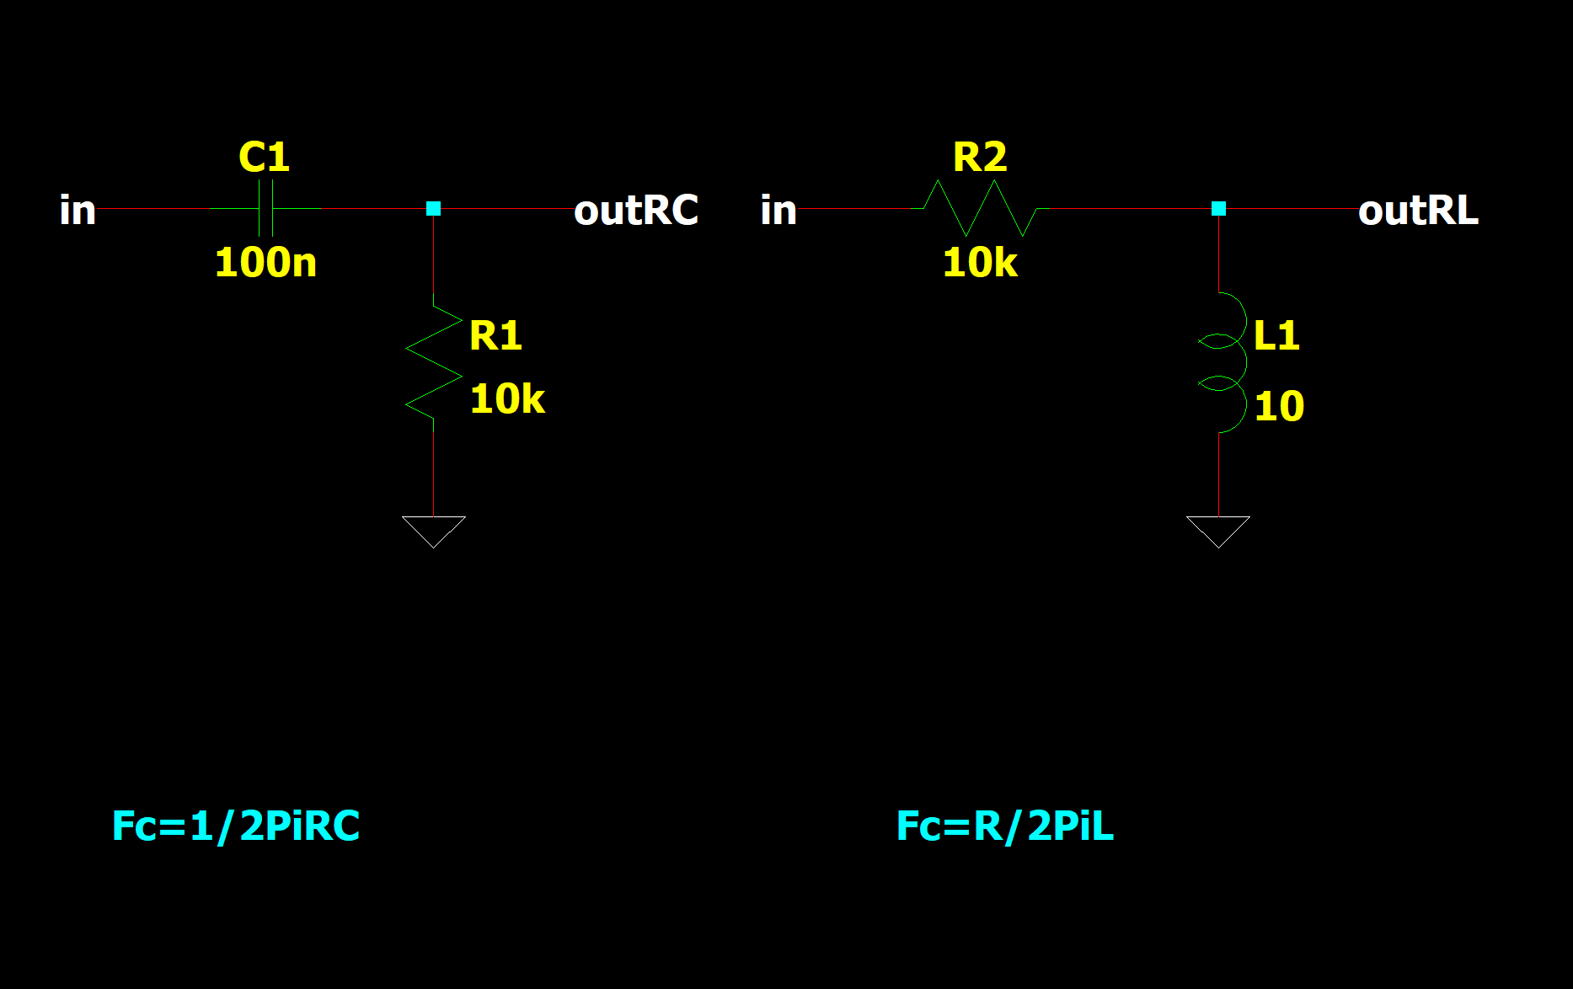
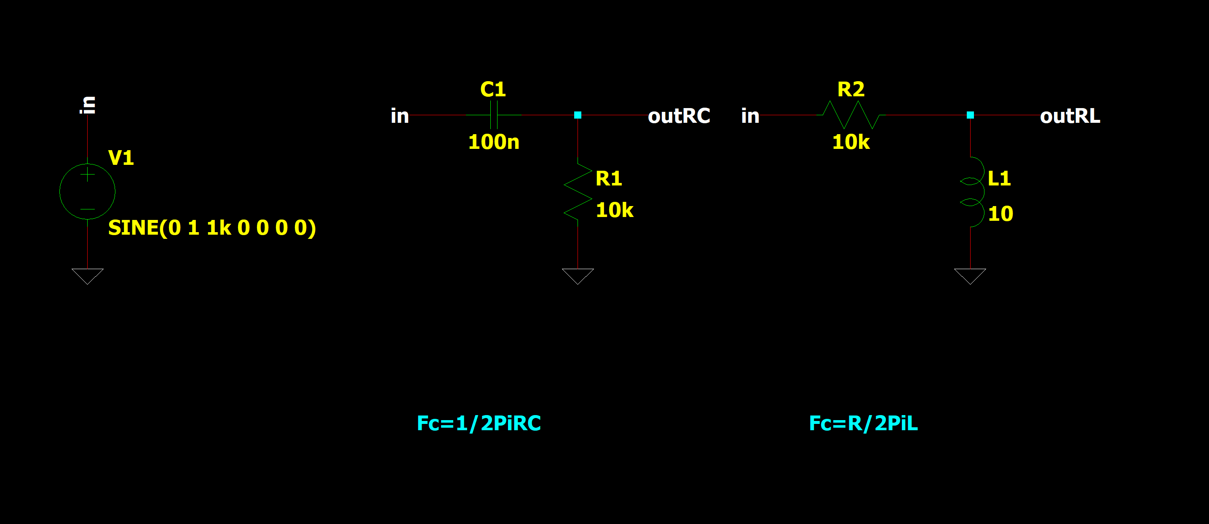
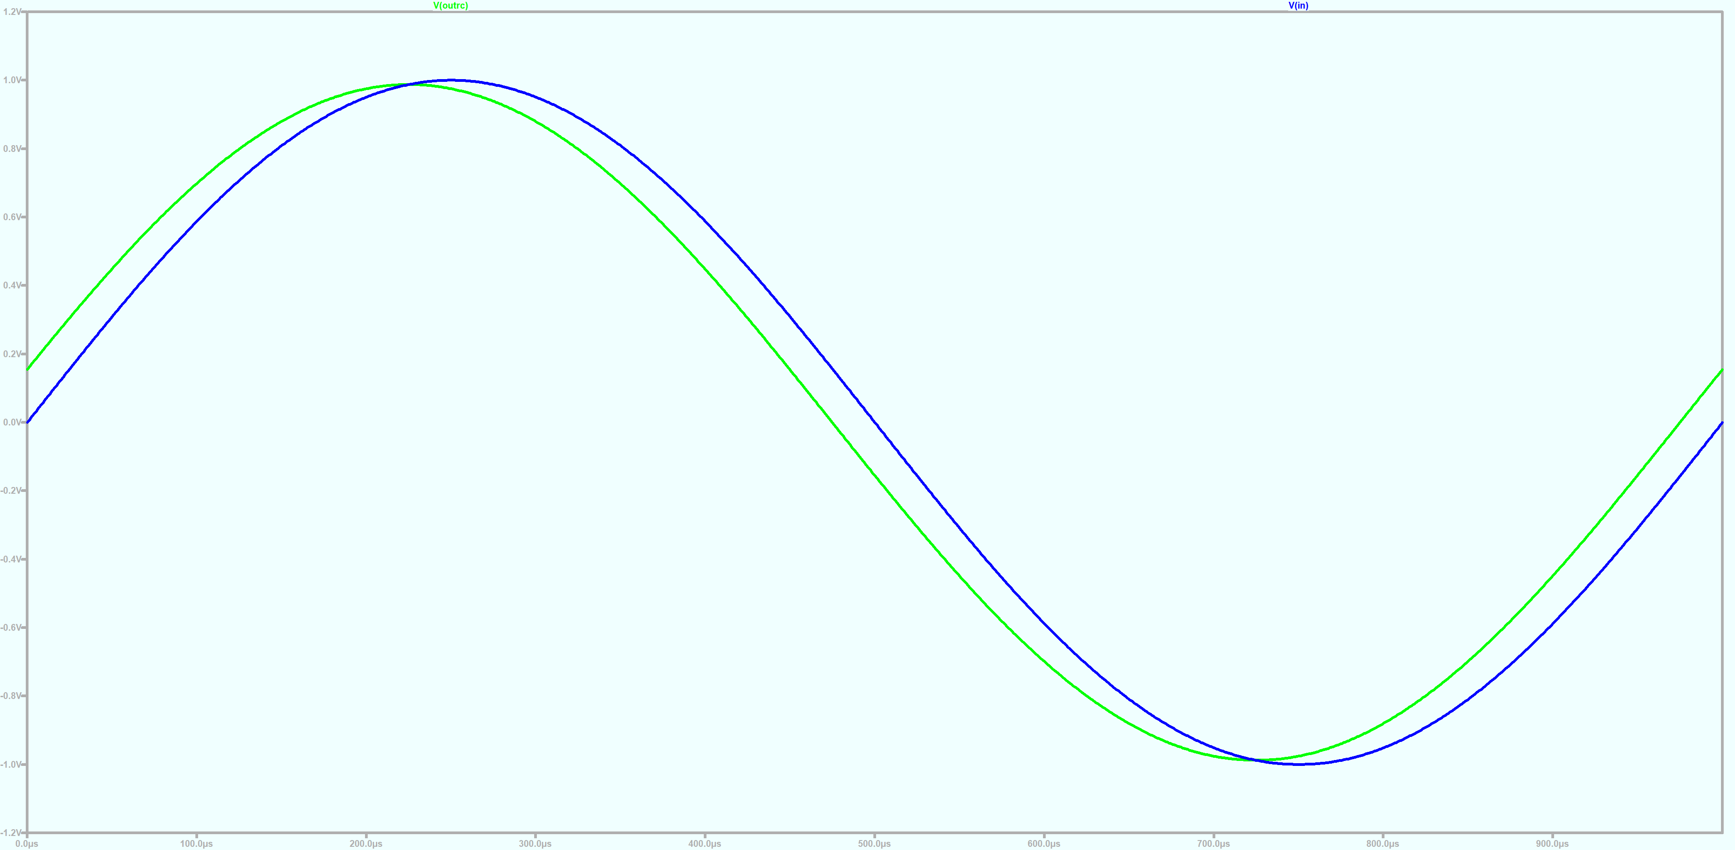
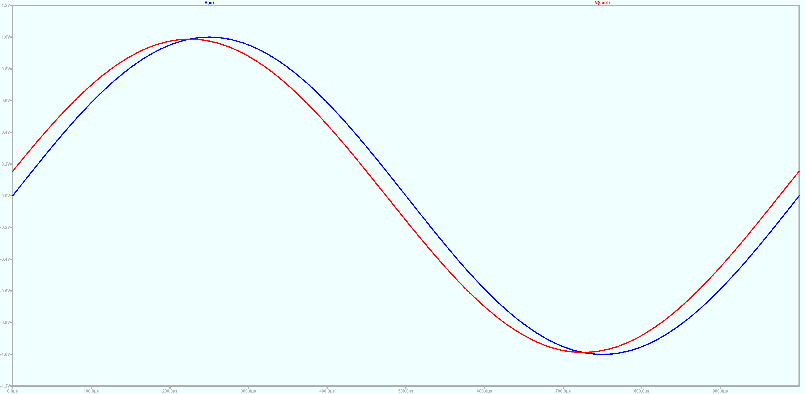
Fc=159
F=1k
rc
rl
Possiamo usare C o L

Slide 3
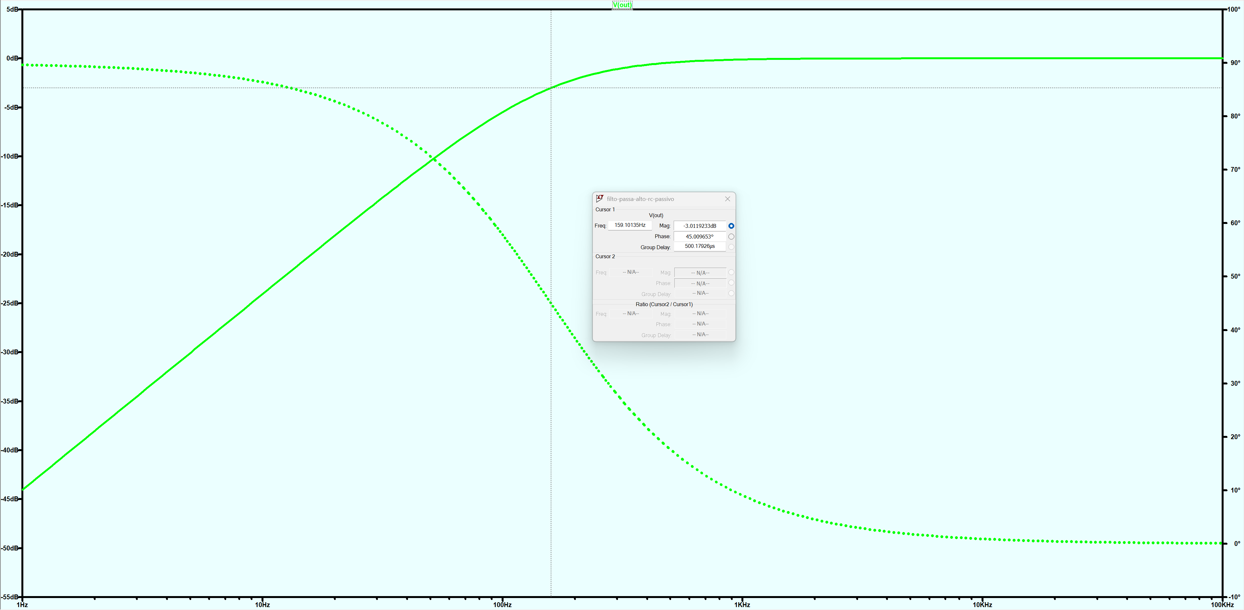

Slide 4
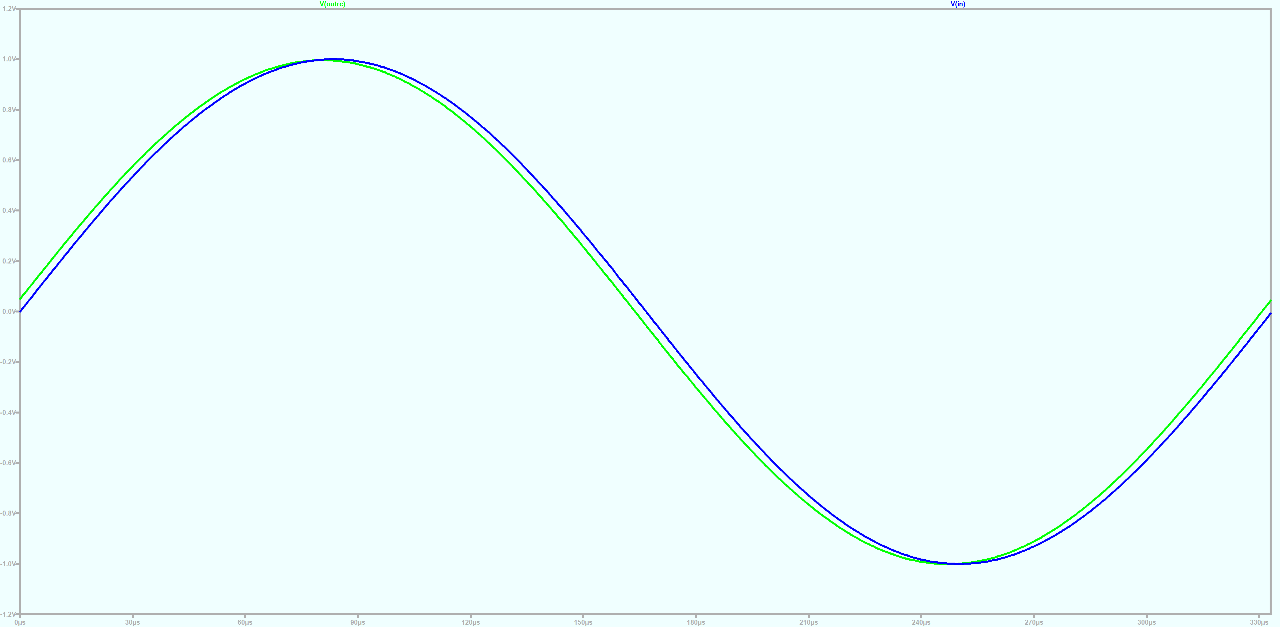
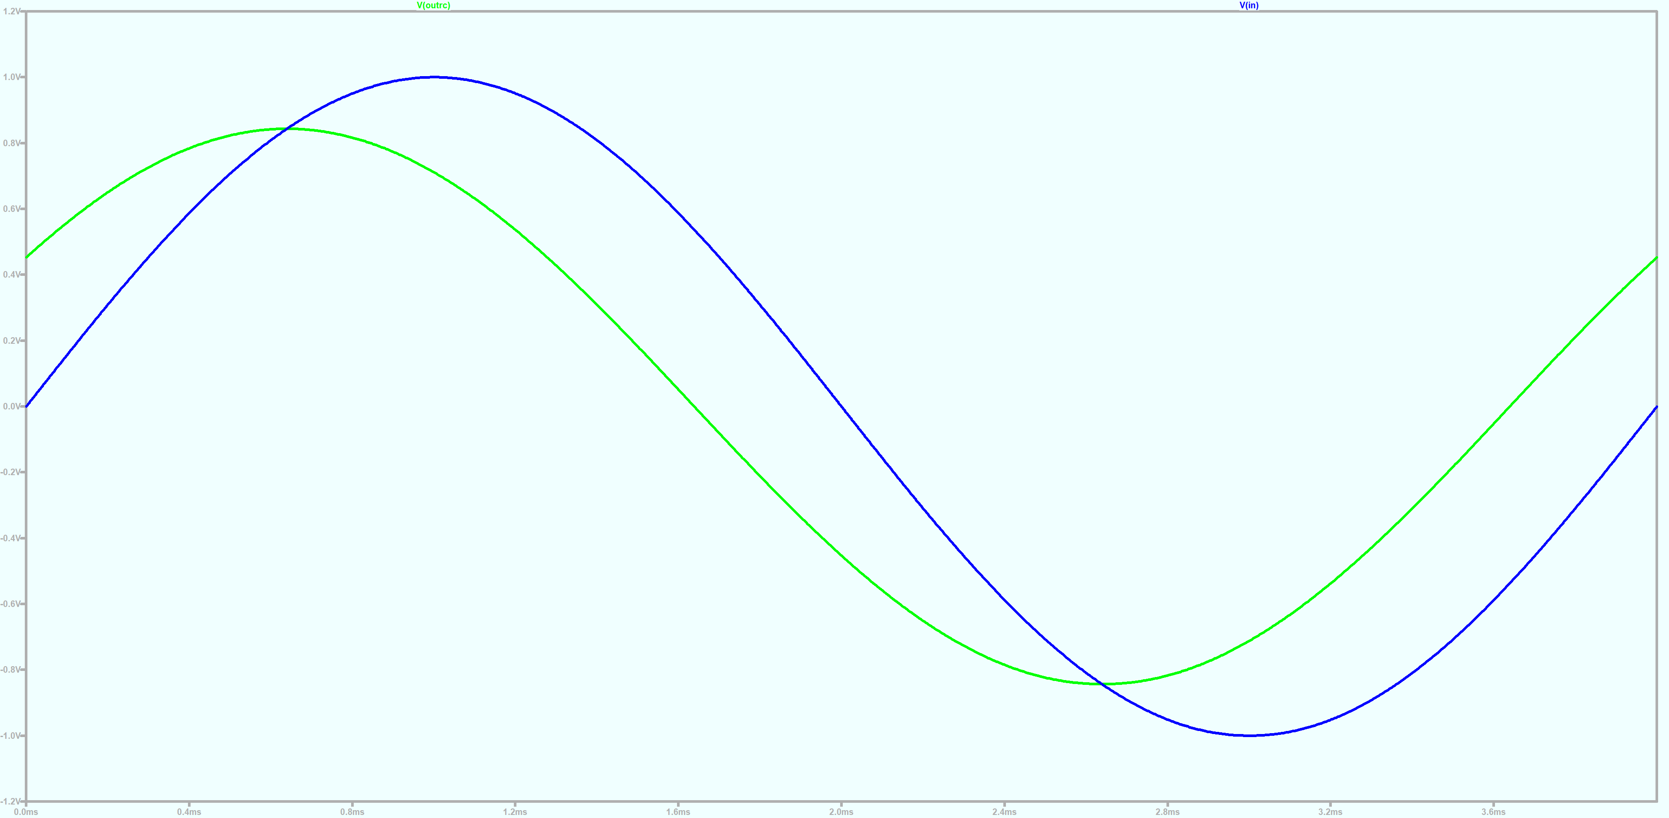
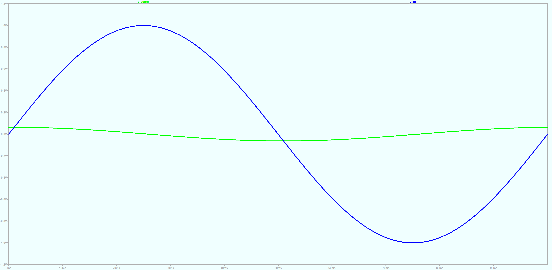
F=3K
F=10
F=250

Slide 5
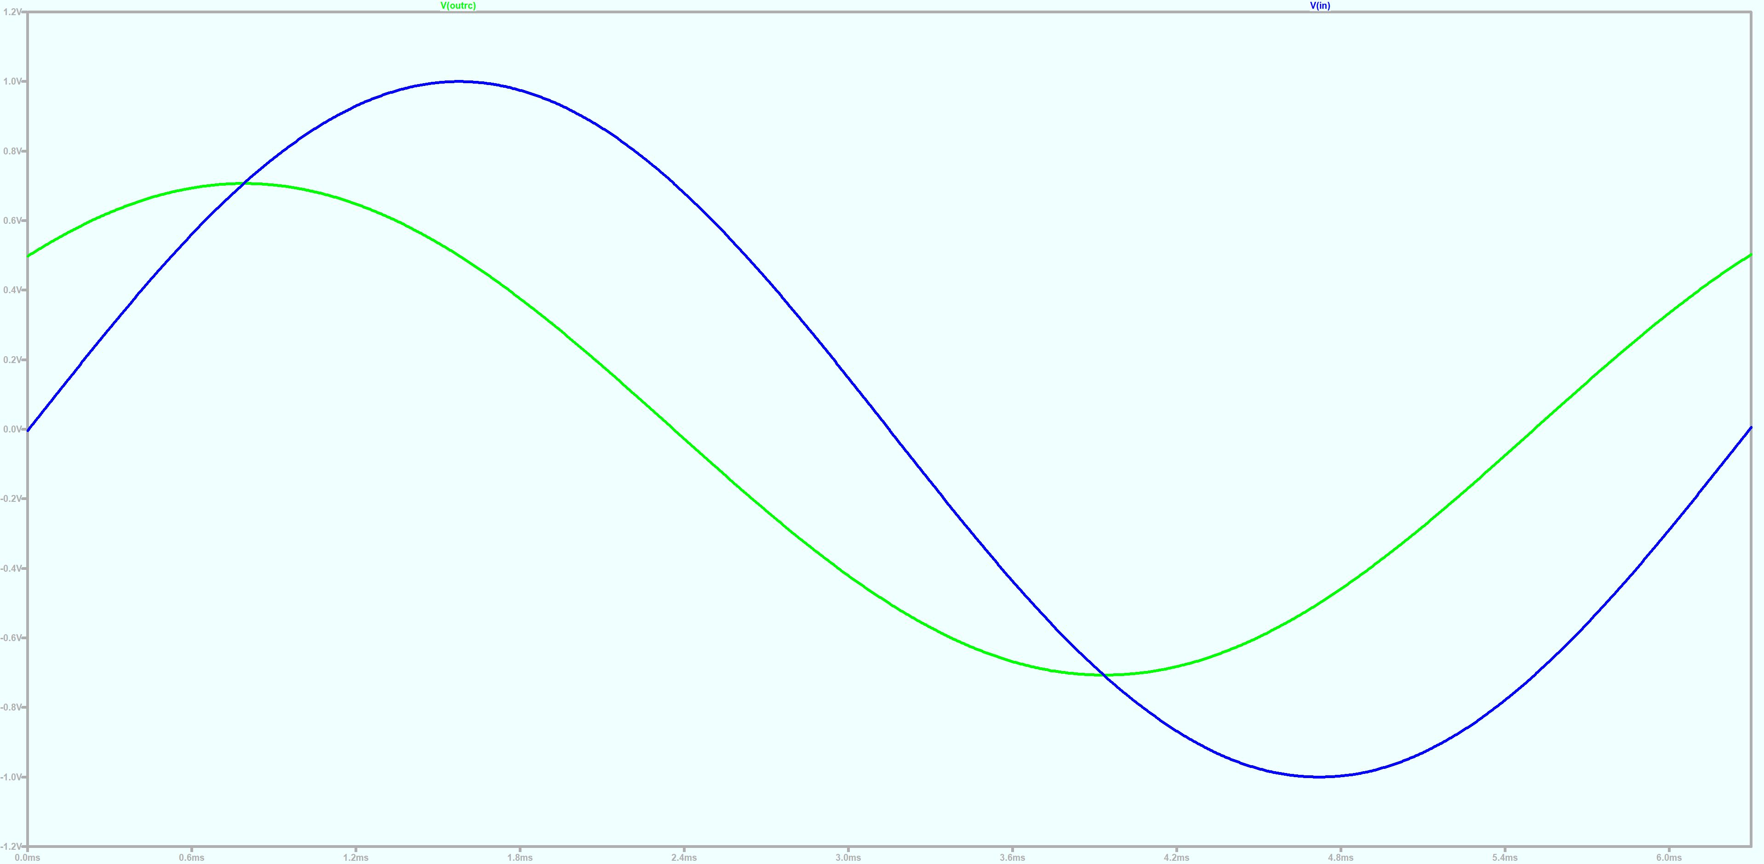
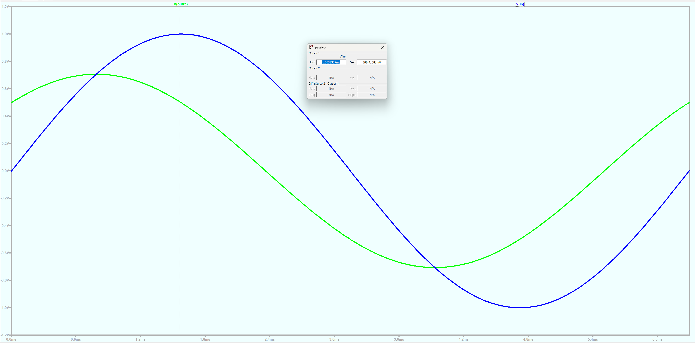
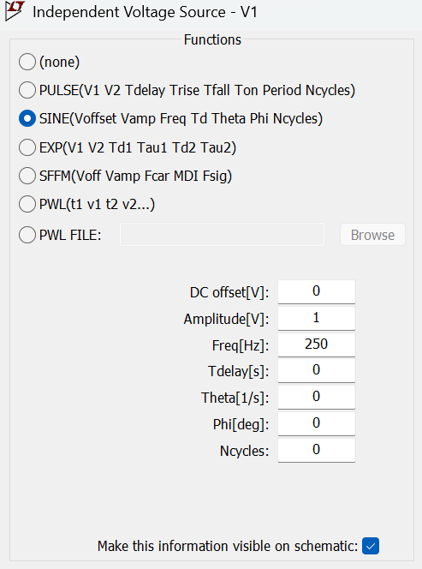
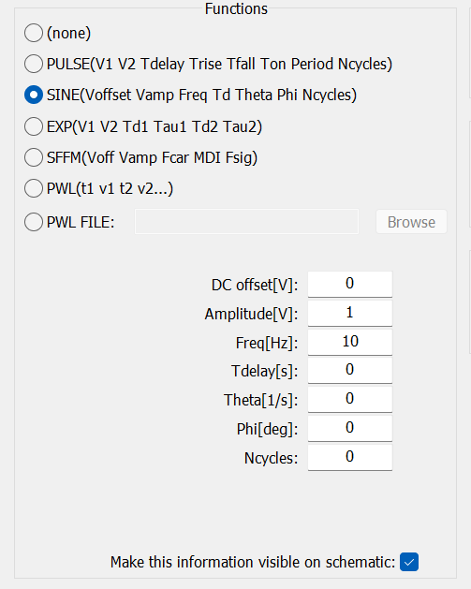
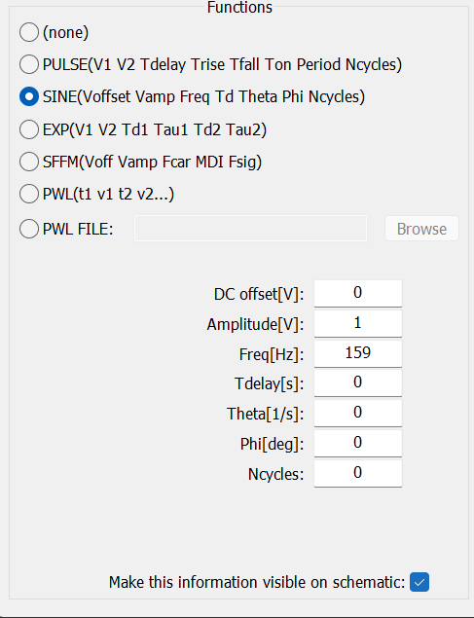
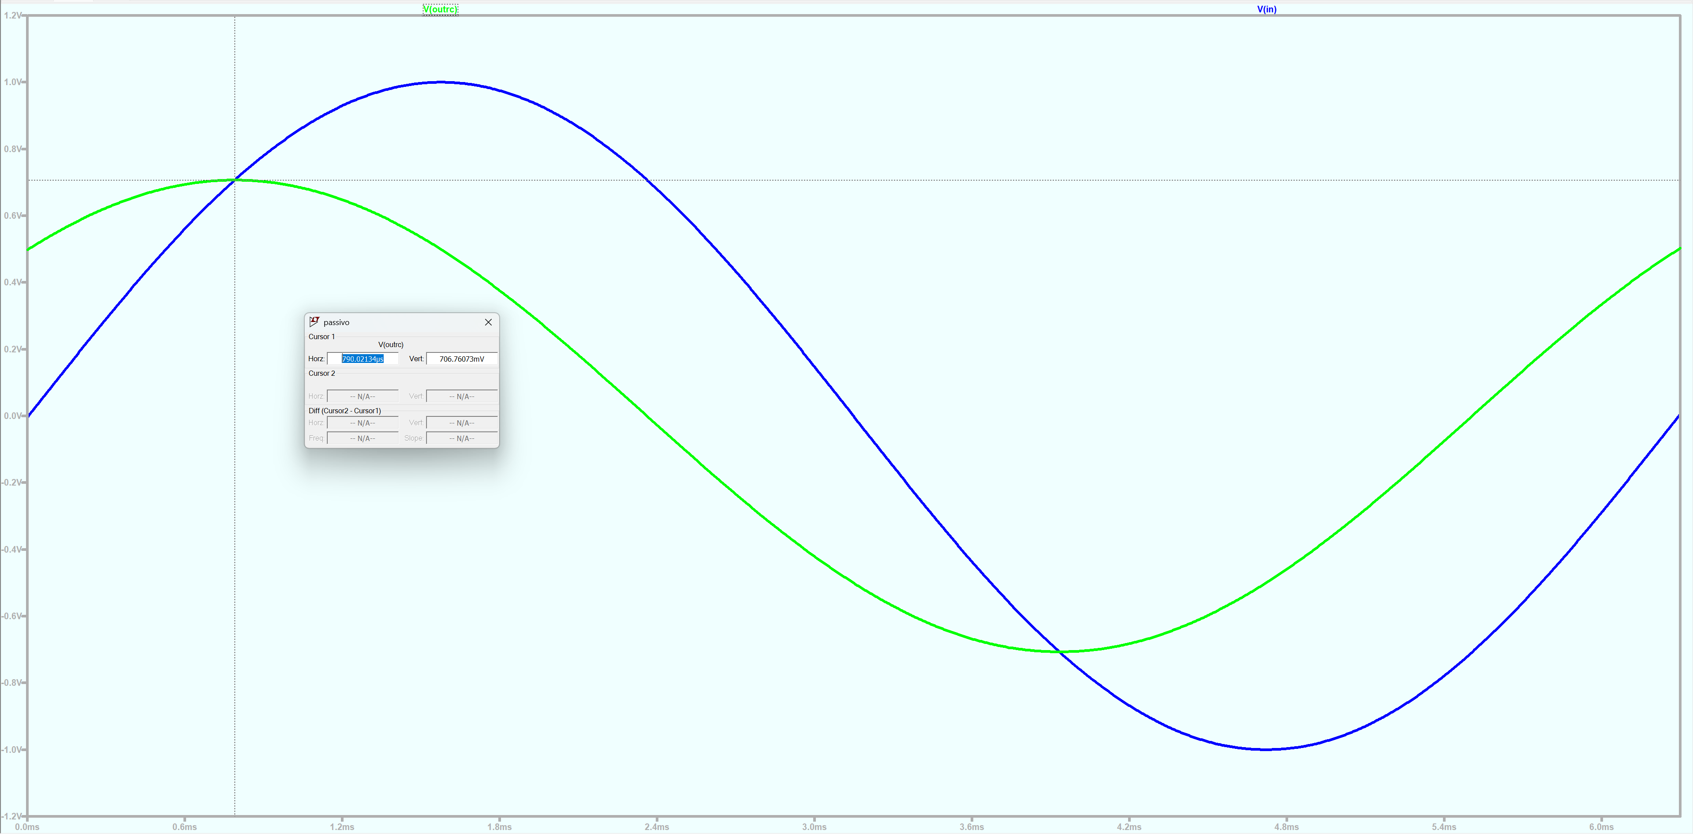
F=159

Slide 6
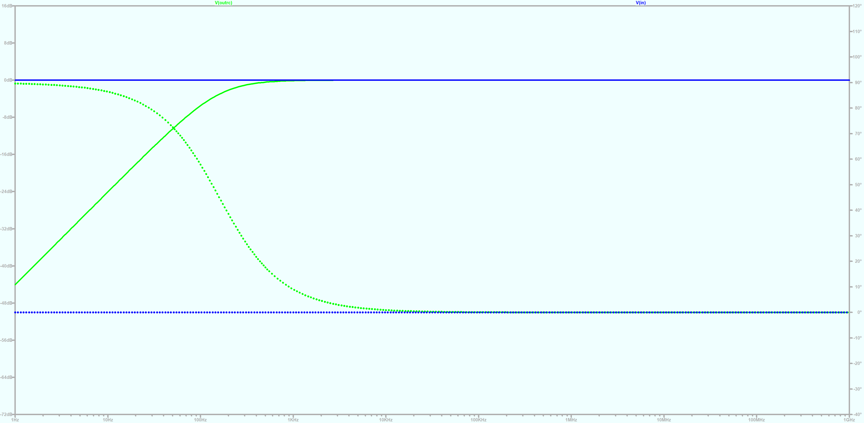
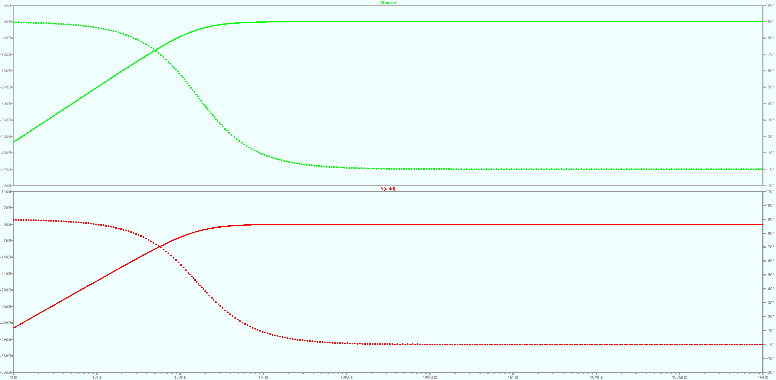
Bode fc=159 RC e RL

Slide 7
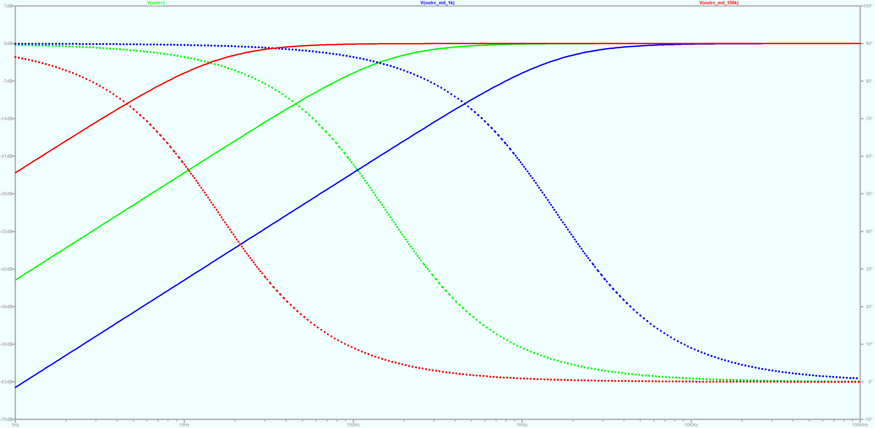
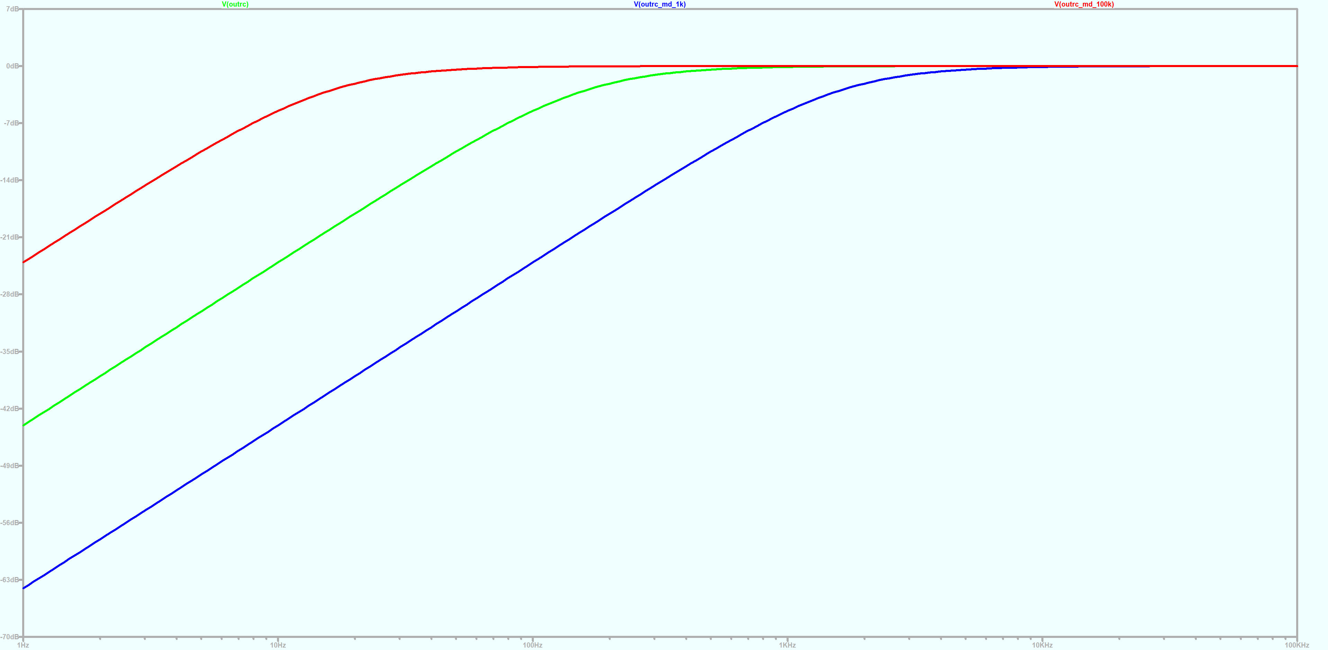
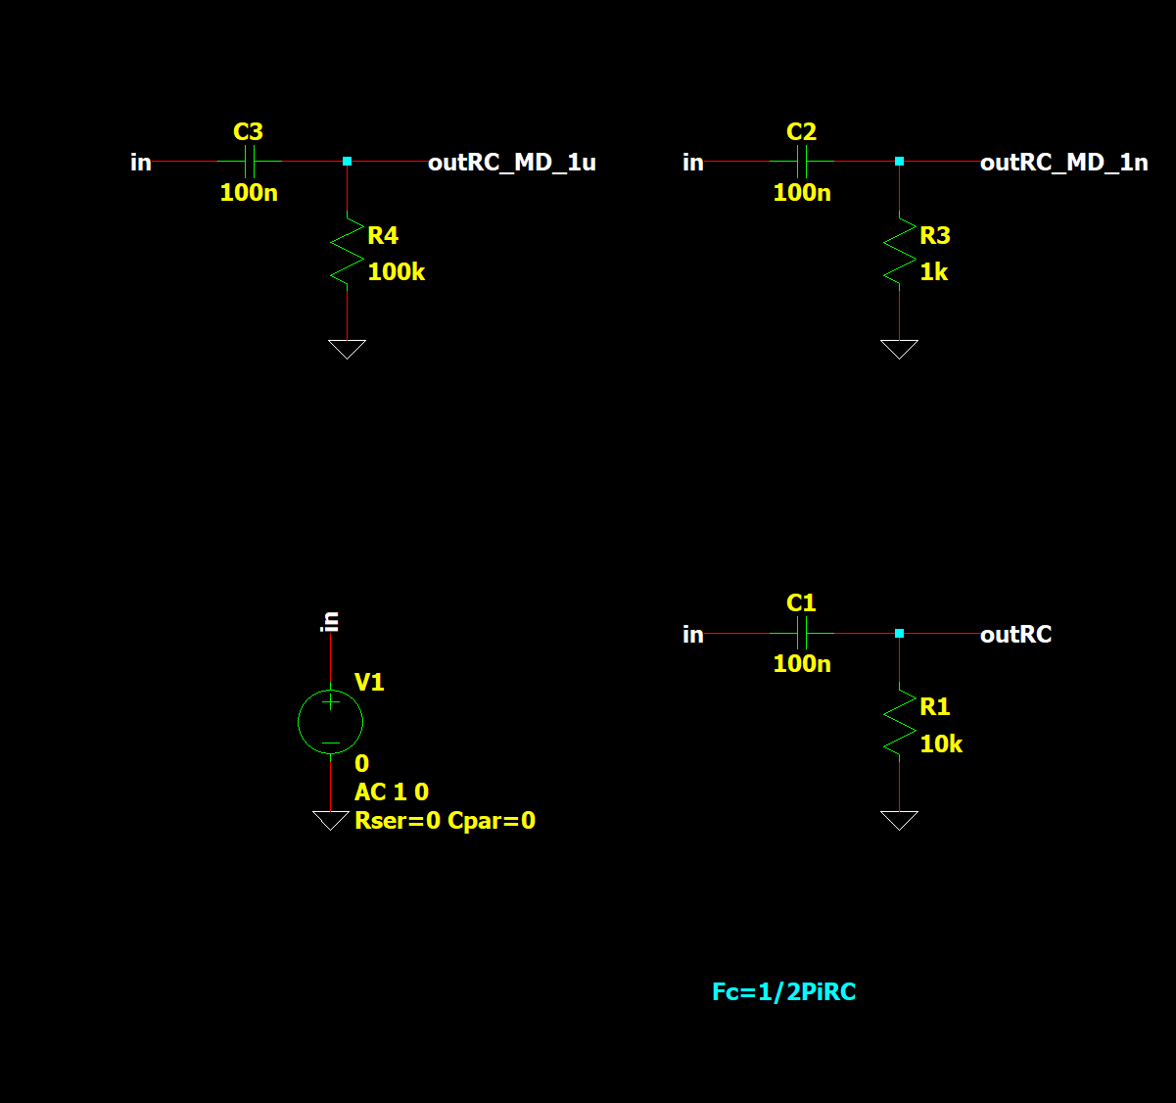
FC con variazione di R

Slide 8
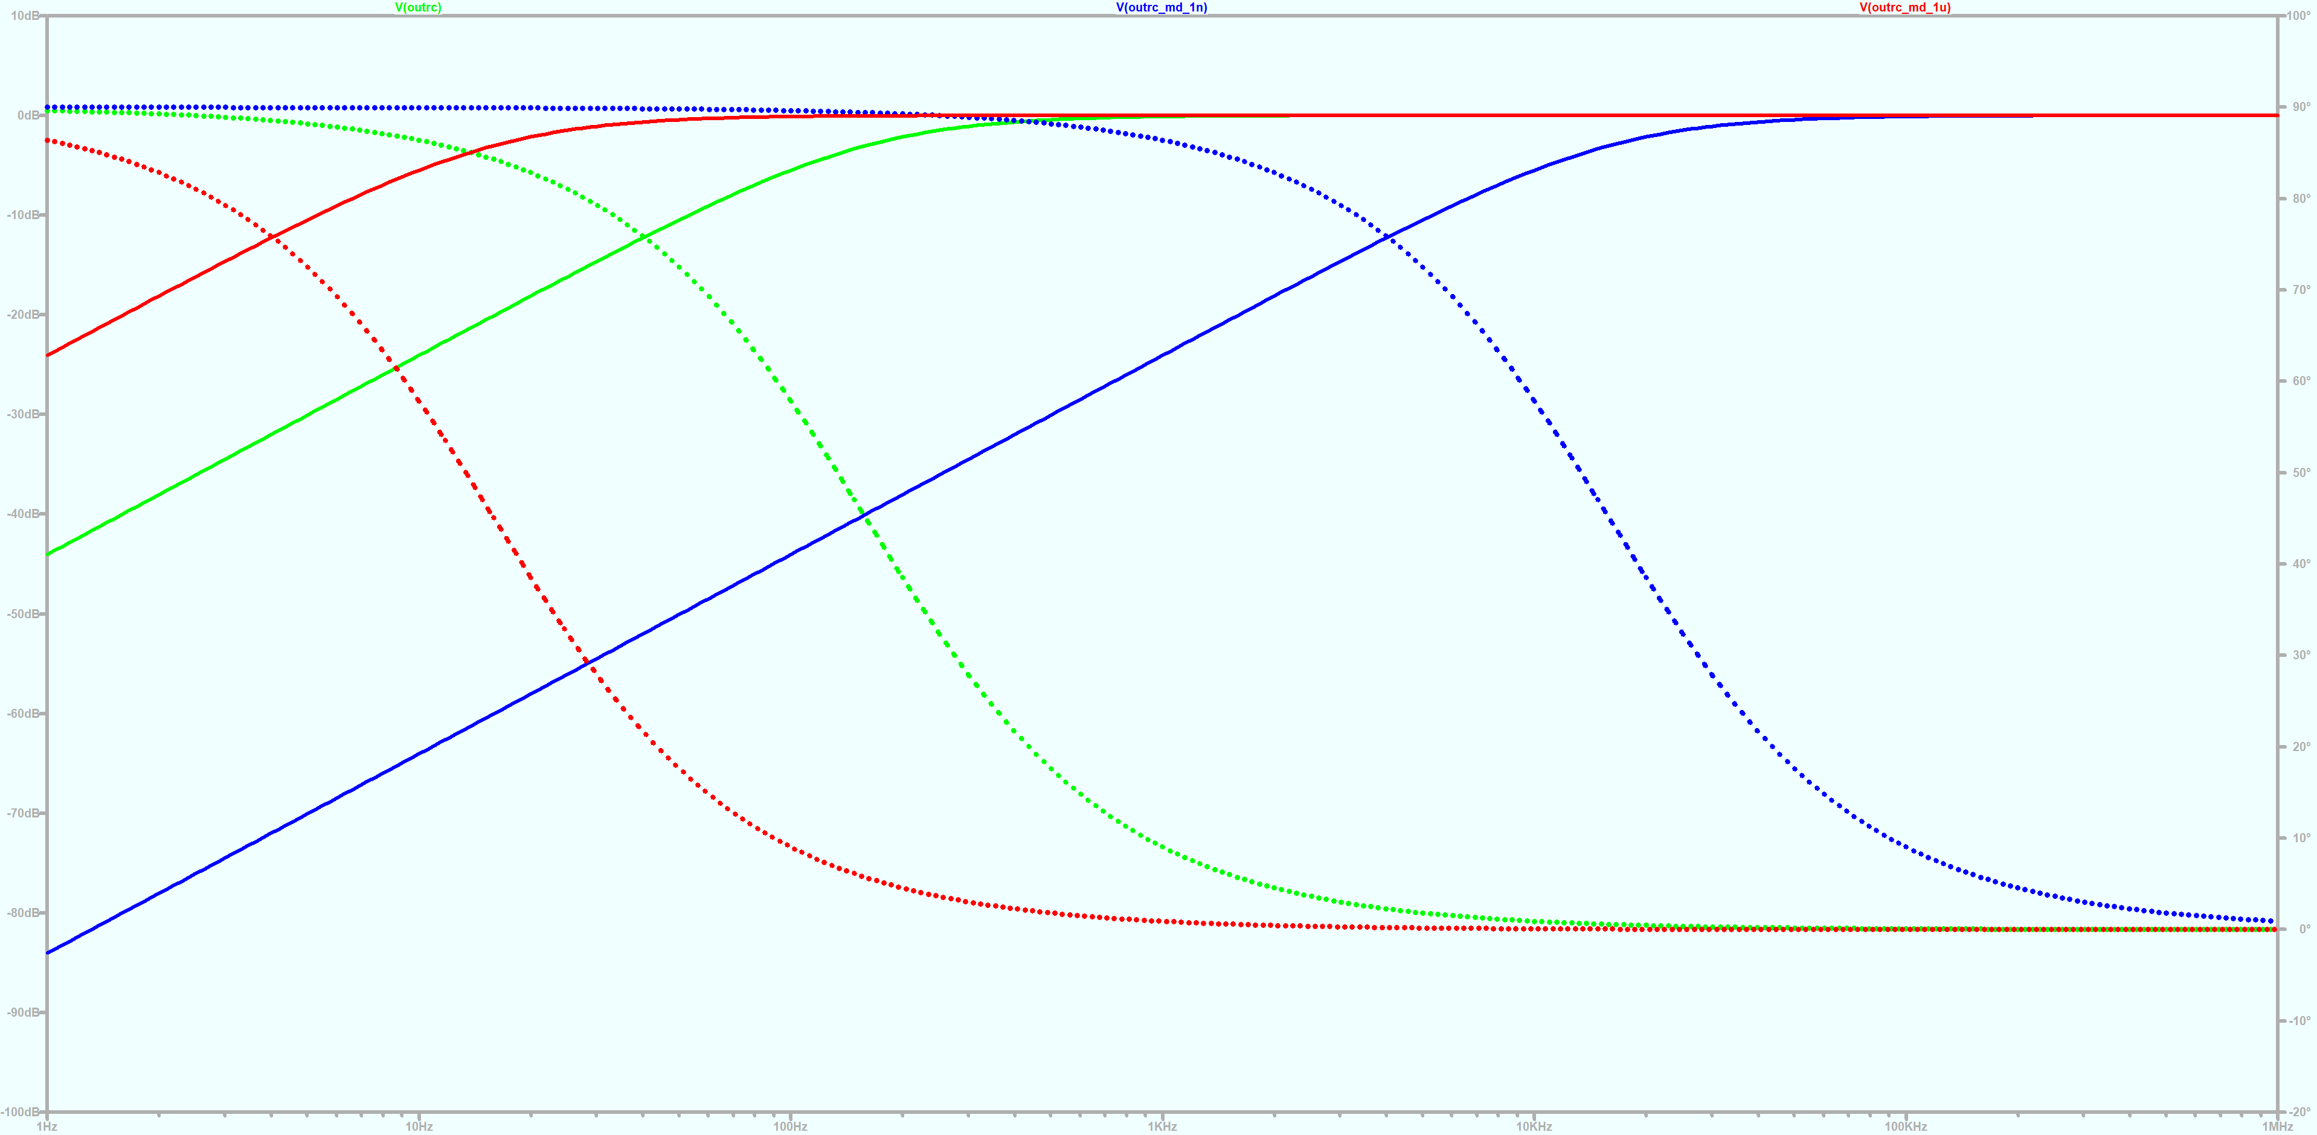
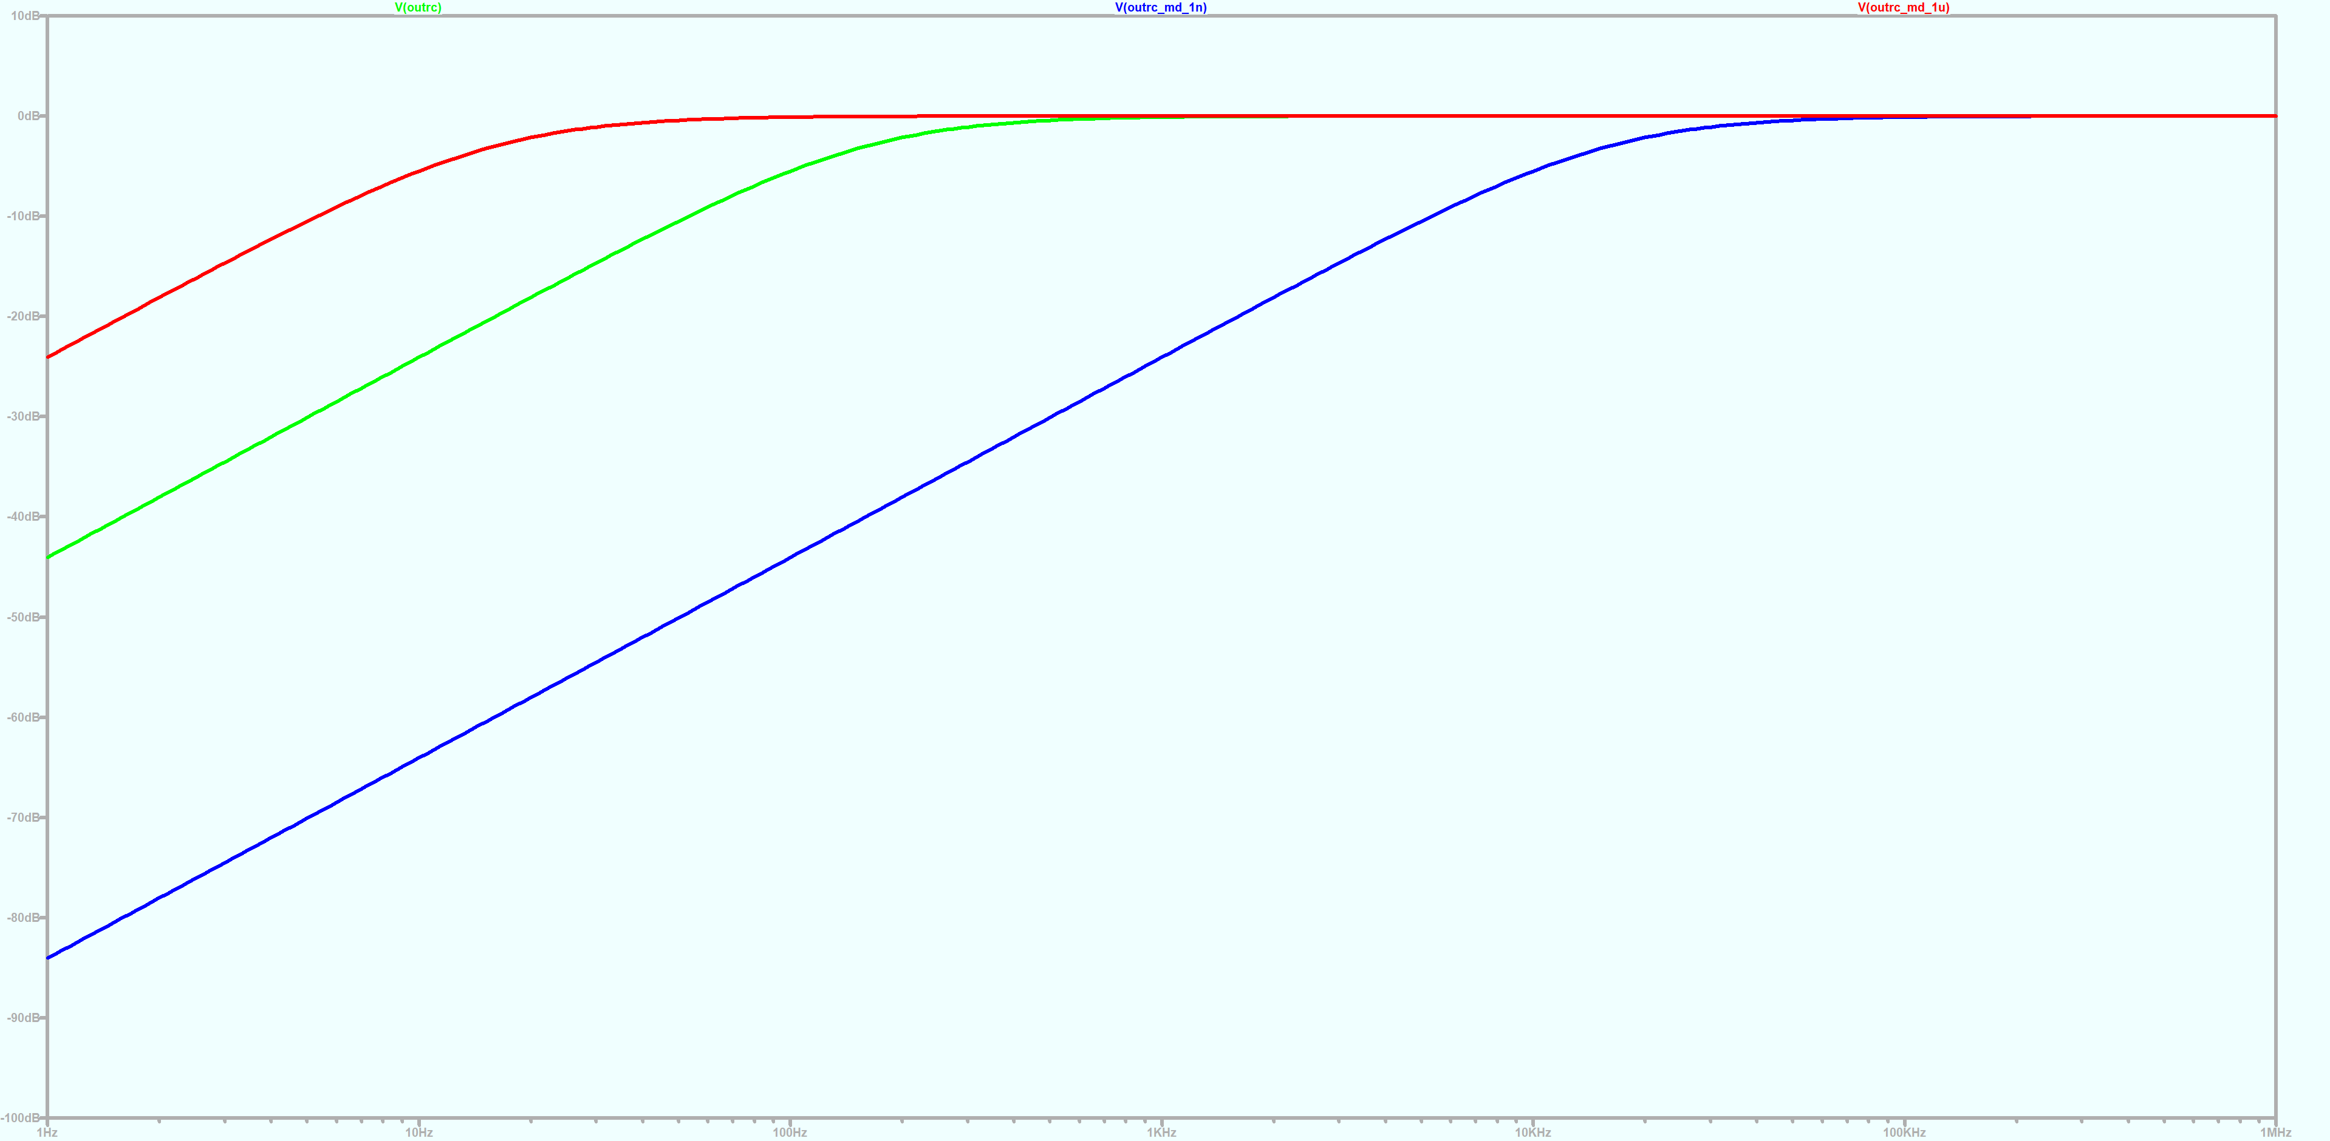
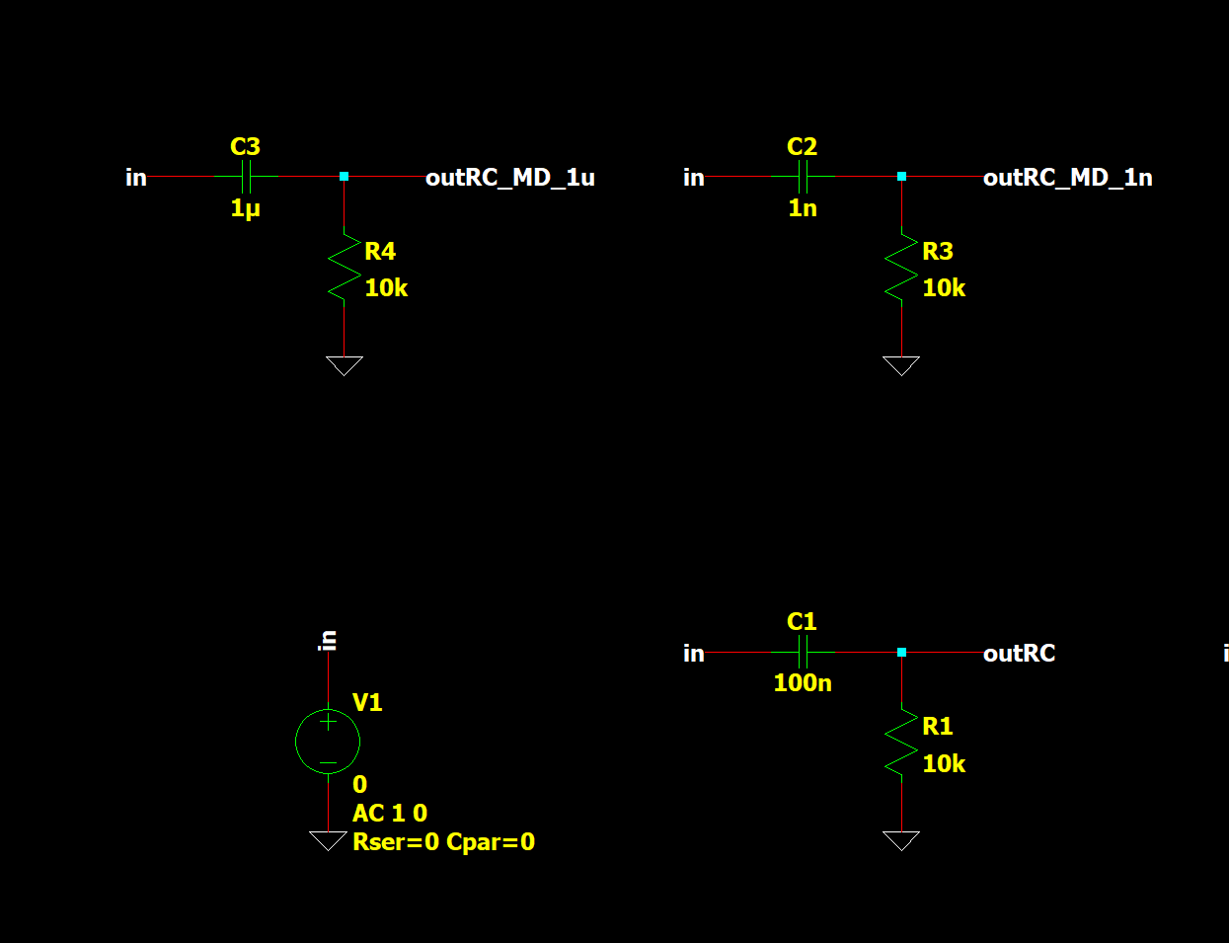
FC con variazione di c
Conviene cambiuare R piuttosto che C

Slide 9
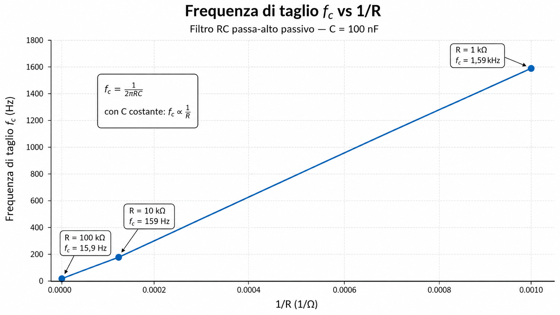

Slide 10
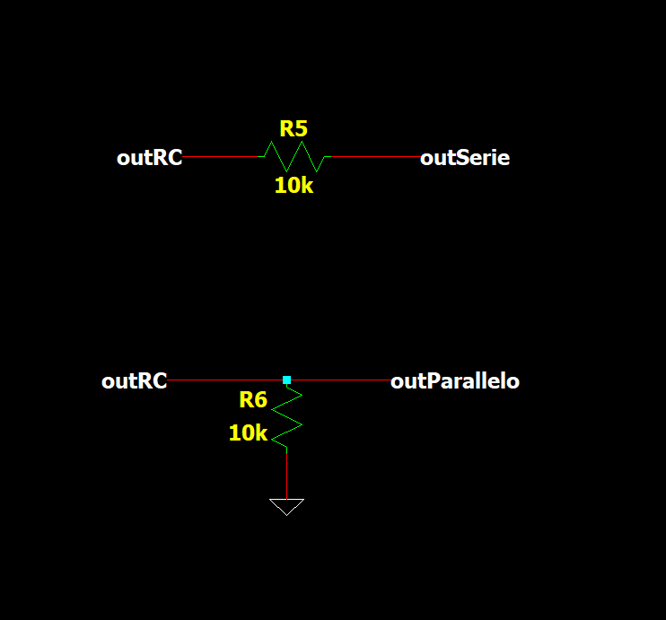
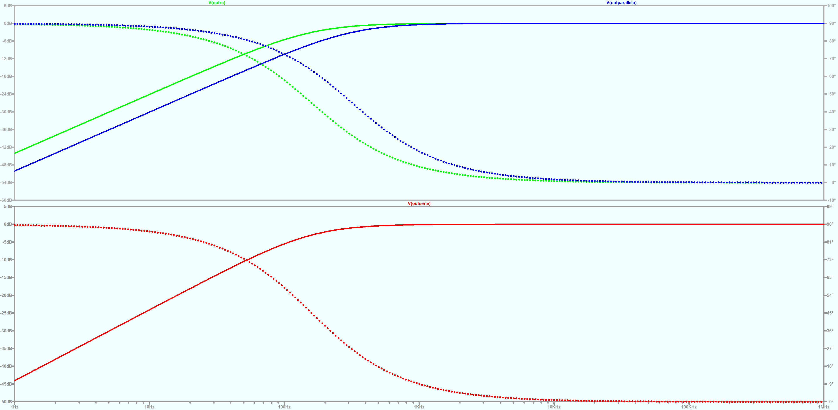
Rossa uguale a verde
Blu si sposta (parallelo)

Slide 11
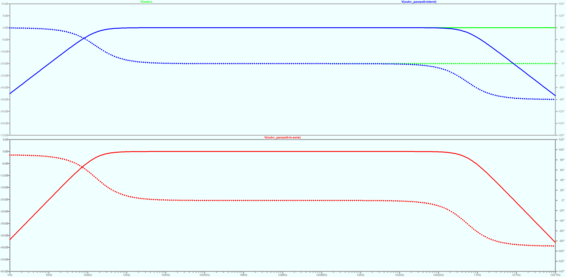
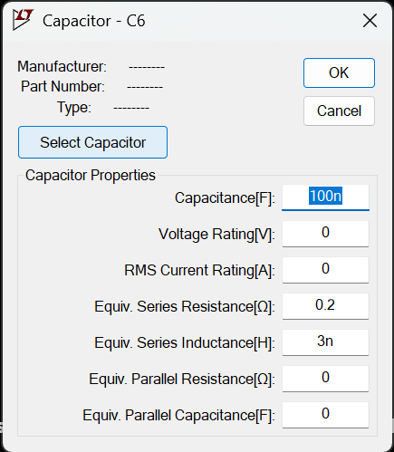
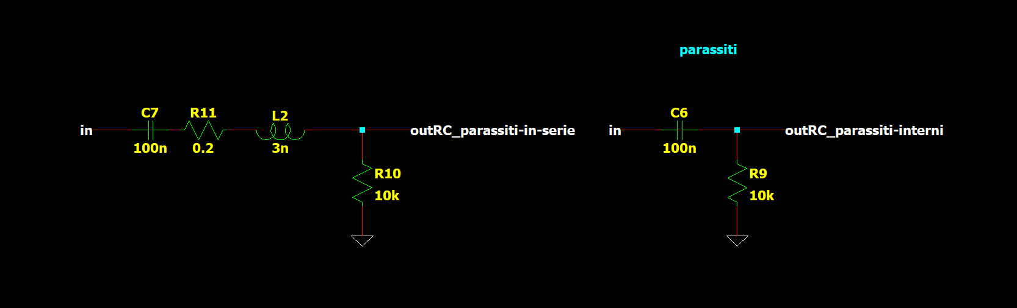
Parassiti in serie e interni danno stesso risultato
Risultato atteso: passa banda per effetto risonante
Verde: filtro hp ideale senza parassiti
MLCC (ceramico SMD) — il più usato nei filtri Esempio tipico RS: 100 nF X7R 0603 / 0805 Valori realistici LTspice: C = 100 nF ESR = 0.05 – 0.2 Ω ESL = 1 – 3 nH

Slide 12
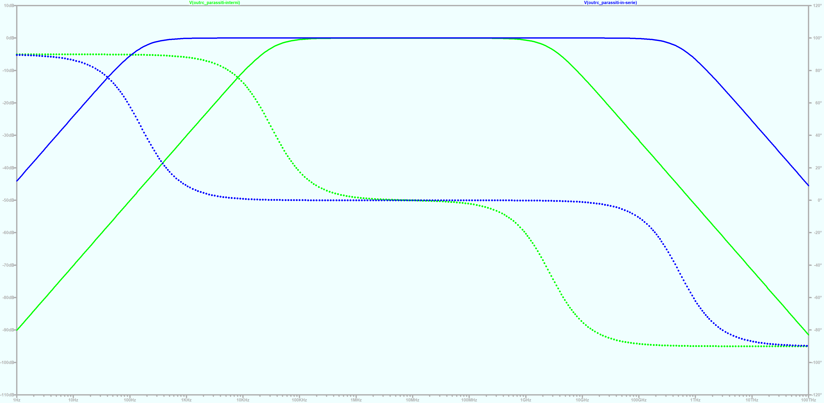
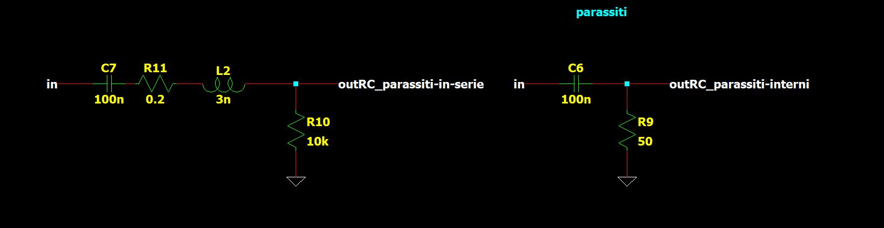
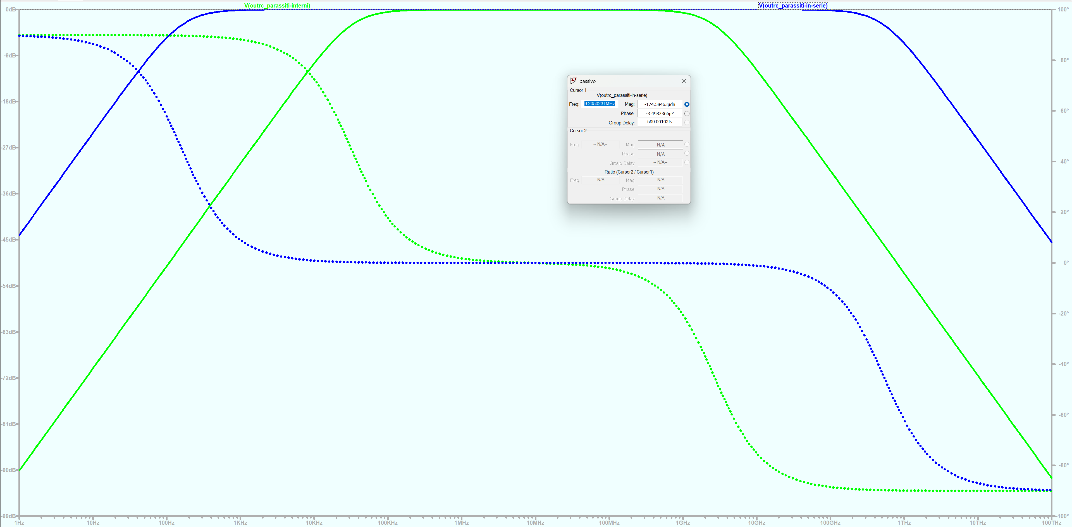
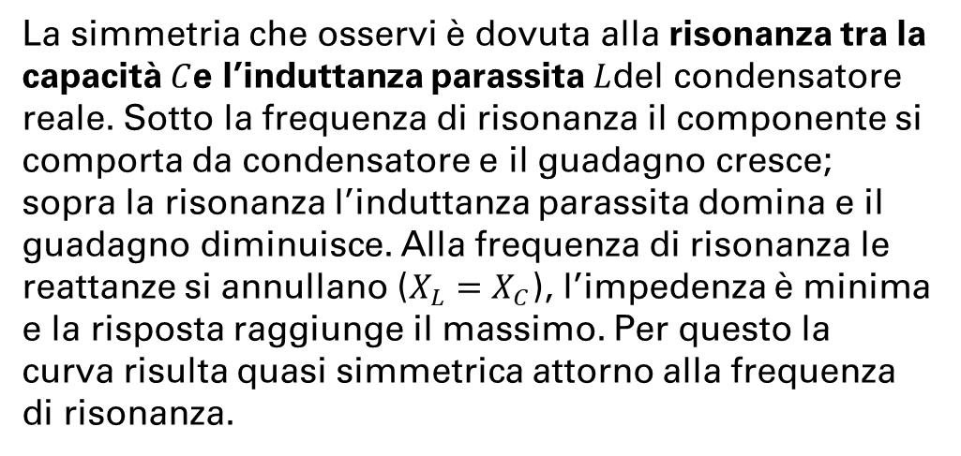
Comportamento analogo cambio allora R
Cambia Fc sia HP che di LP in modo simmetrico
La simmetria che osservi è dovuta alla risonanza tra la capacità $C$e l’induttanza parassita $L$del condensatore reale. Sotto la frequenza di risonanza il componente si comporta da condensatore e il guadagno cresce; sopra la risonanza l’induttanza parassita domina e il guadagno diminuisce. Alla frequenza di risonanza le reattanze si annullano ($X_{L}=X_{C}$), l’impedenza è minima e la risposta raggiunge il massimo. Per questo la curva risulta quasi simmetrica attorno alla frequenza di risonanza.

Slide 13
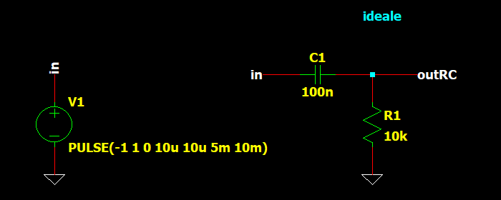

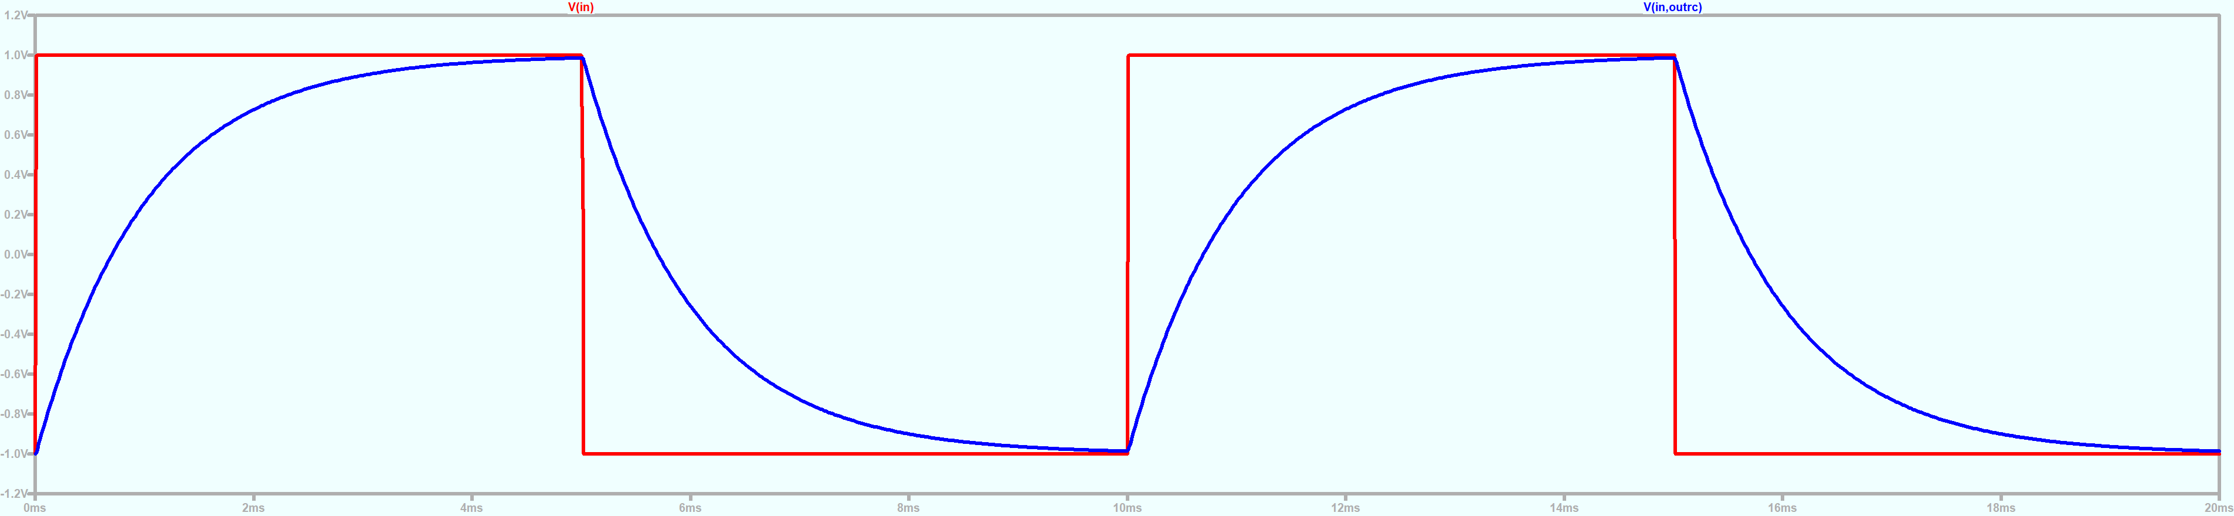
Impulso carica/scarica condensatore
Periodo piu lungo

Slide 14
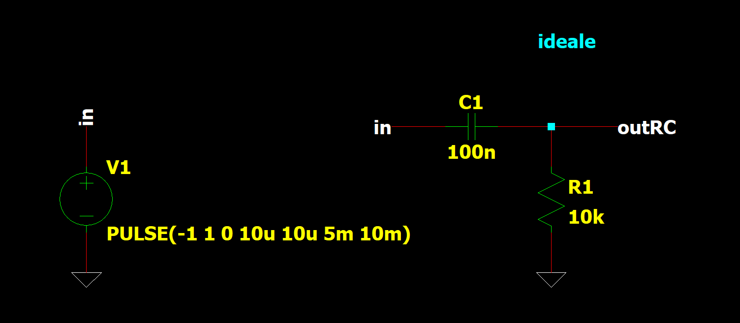
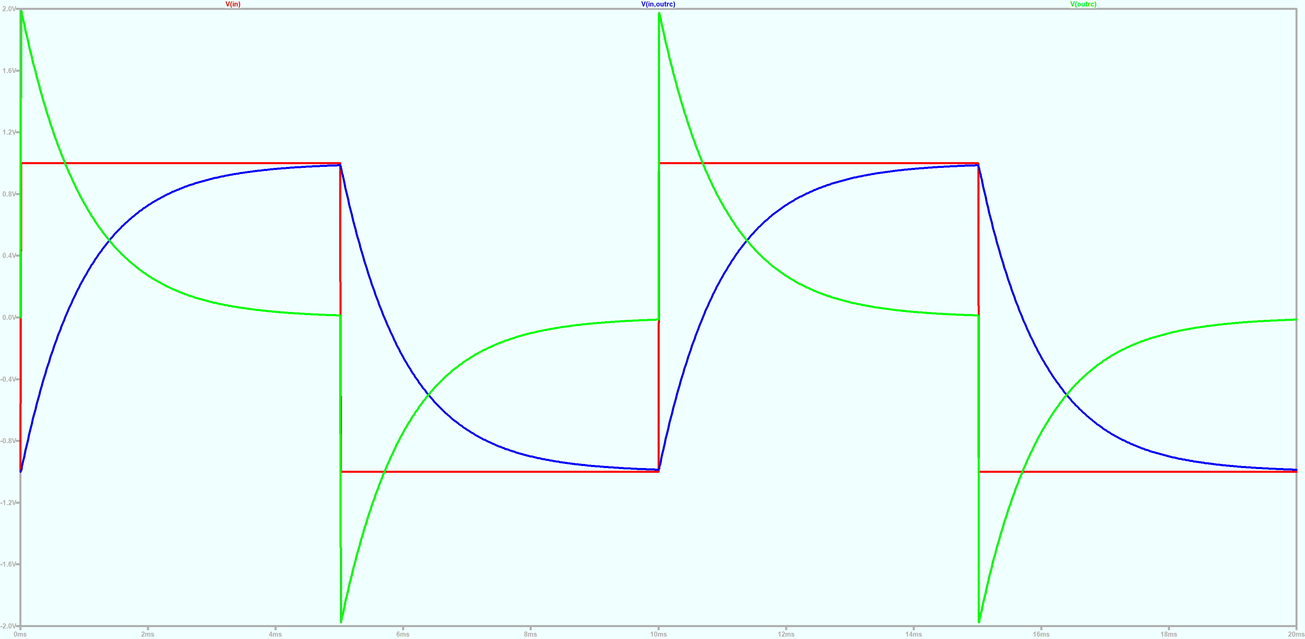
Il circuito RC passa-alto è stato alimentato con un segnale a gradino compreso tra -1 V e +1 V. Il salto effettivo dell’ingresso è quindi pari a 2 V, perché la variazione è data da +1 - (-1). Al fronte del gradino, il condensatore non può modificare istantaneamente la propria tensione, quindi trasferisce la variazione all’uscita. Per questo motivo sul nodo outRC si osserva inizialmente un picco di circa 2 V, che successivamente decade verso 0 V attraverso la resistenza con costante di tempo τ = R·C.

Slide 15
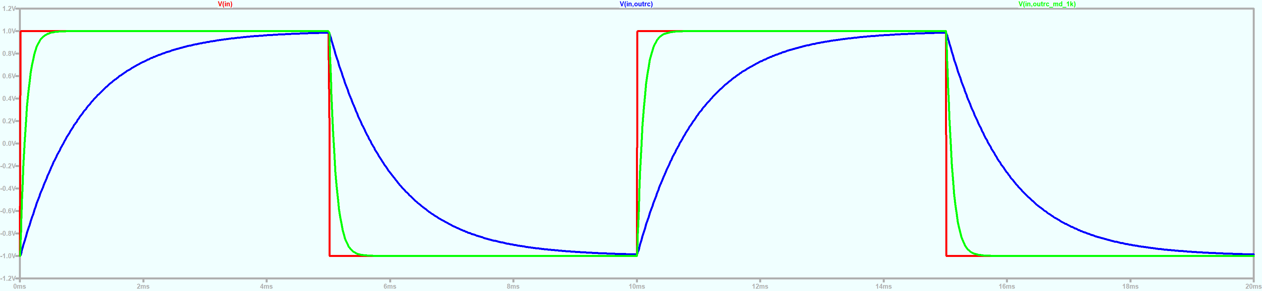
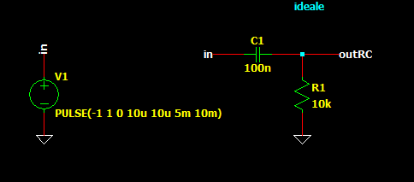
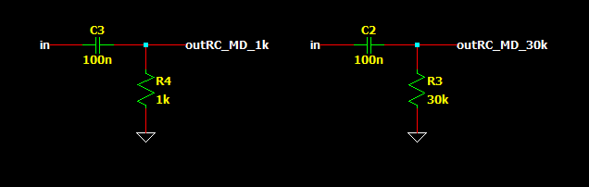
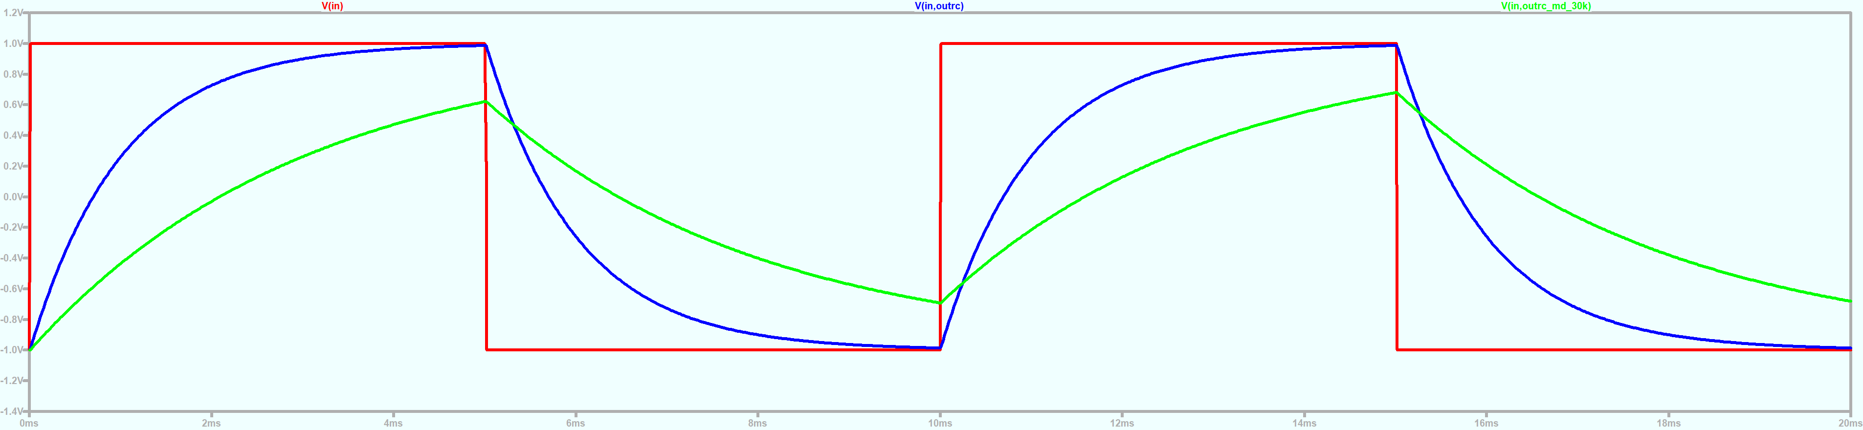
Cambiamo r
10k
1k
Cambio r allora cambio tao=RC
30k
10k

Slide 16
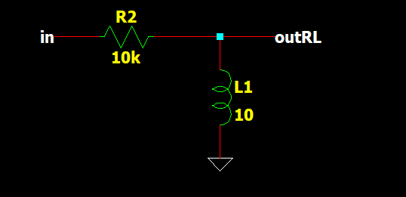
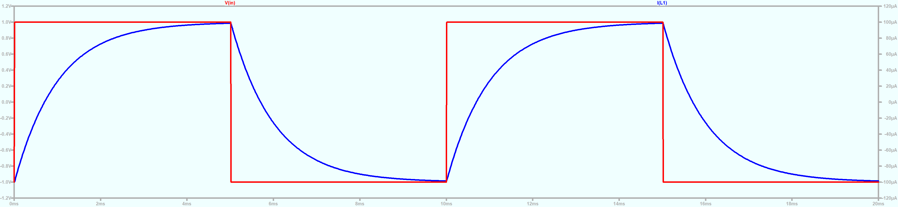
La blu è L

Slide 17
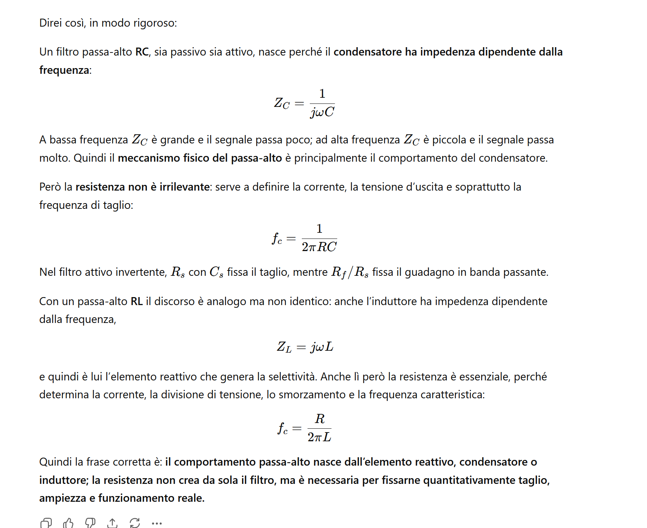
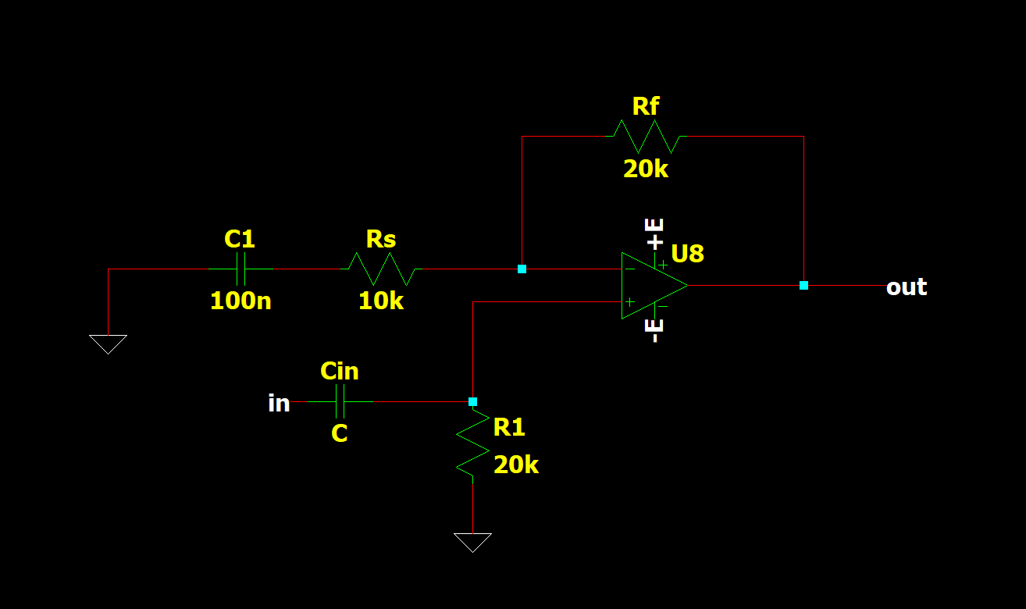
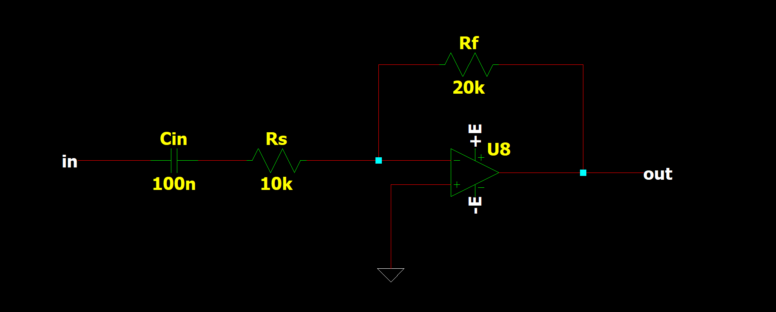
Un filtro passa-alto RC, sia passivo sia attivo, deve il suo comportamento principalmente al condensatore, perché la sua impedenza diminuisce all'aumentare della frequenza: blocca le basse frequenze e lascia passare le alte.
La resistenza non genera il comportamento passa-alto, ma è indispensabile per definire quantitativamente il filtro (frequenza di taglio, tensioni e correnti nel circuito).
Lo stesso vale per un filtro passa-alto RL: il comportamento selettivo nasce dall'induttore, la cui impedenza aumenta con la frequenza. Anche in questo caso la resistenza è necessaria per determinare le caratteristiche del filtro, ma non è l'elemento che introduce la dipendenza dalla frequenza.
In sintesi: l'elemento reattivo (C o L) crea l'effetto di filtro; la resistenza ne determina i parametri.
ideale
ideale

Slide 18
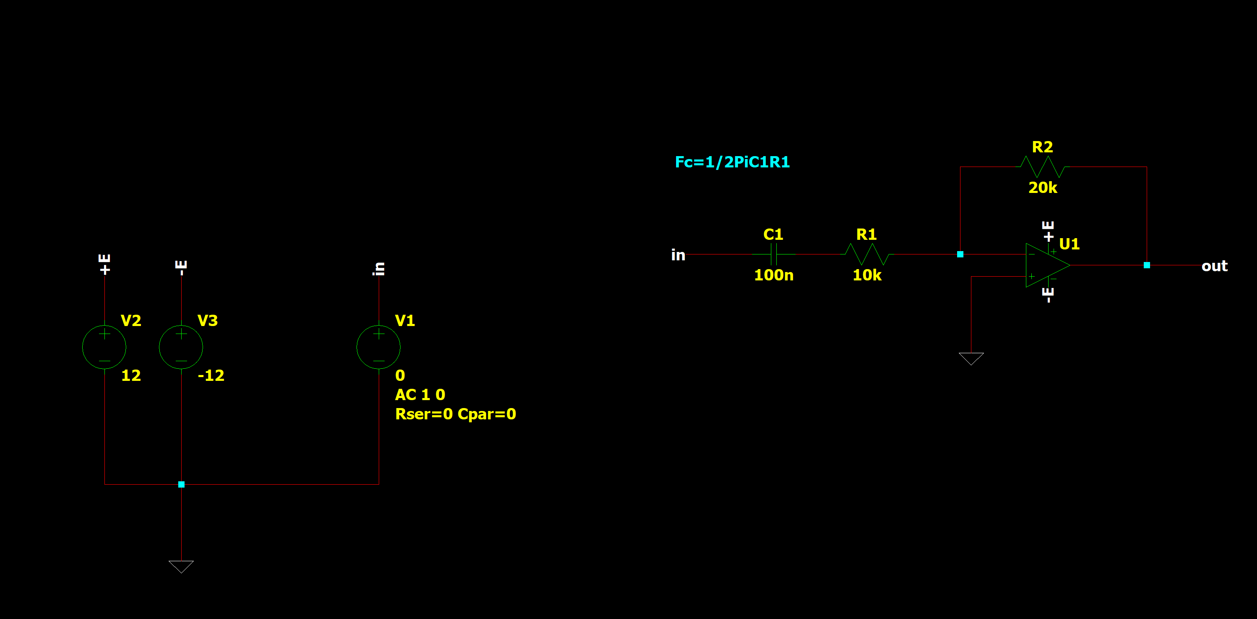
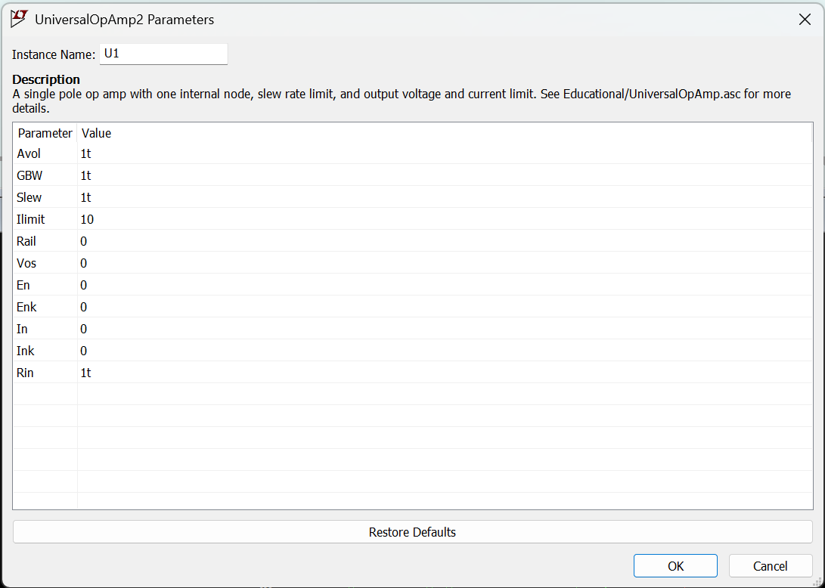
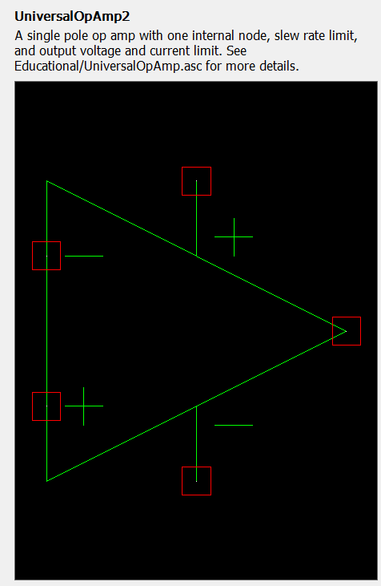
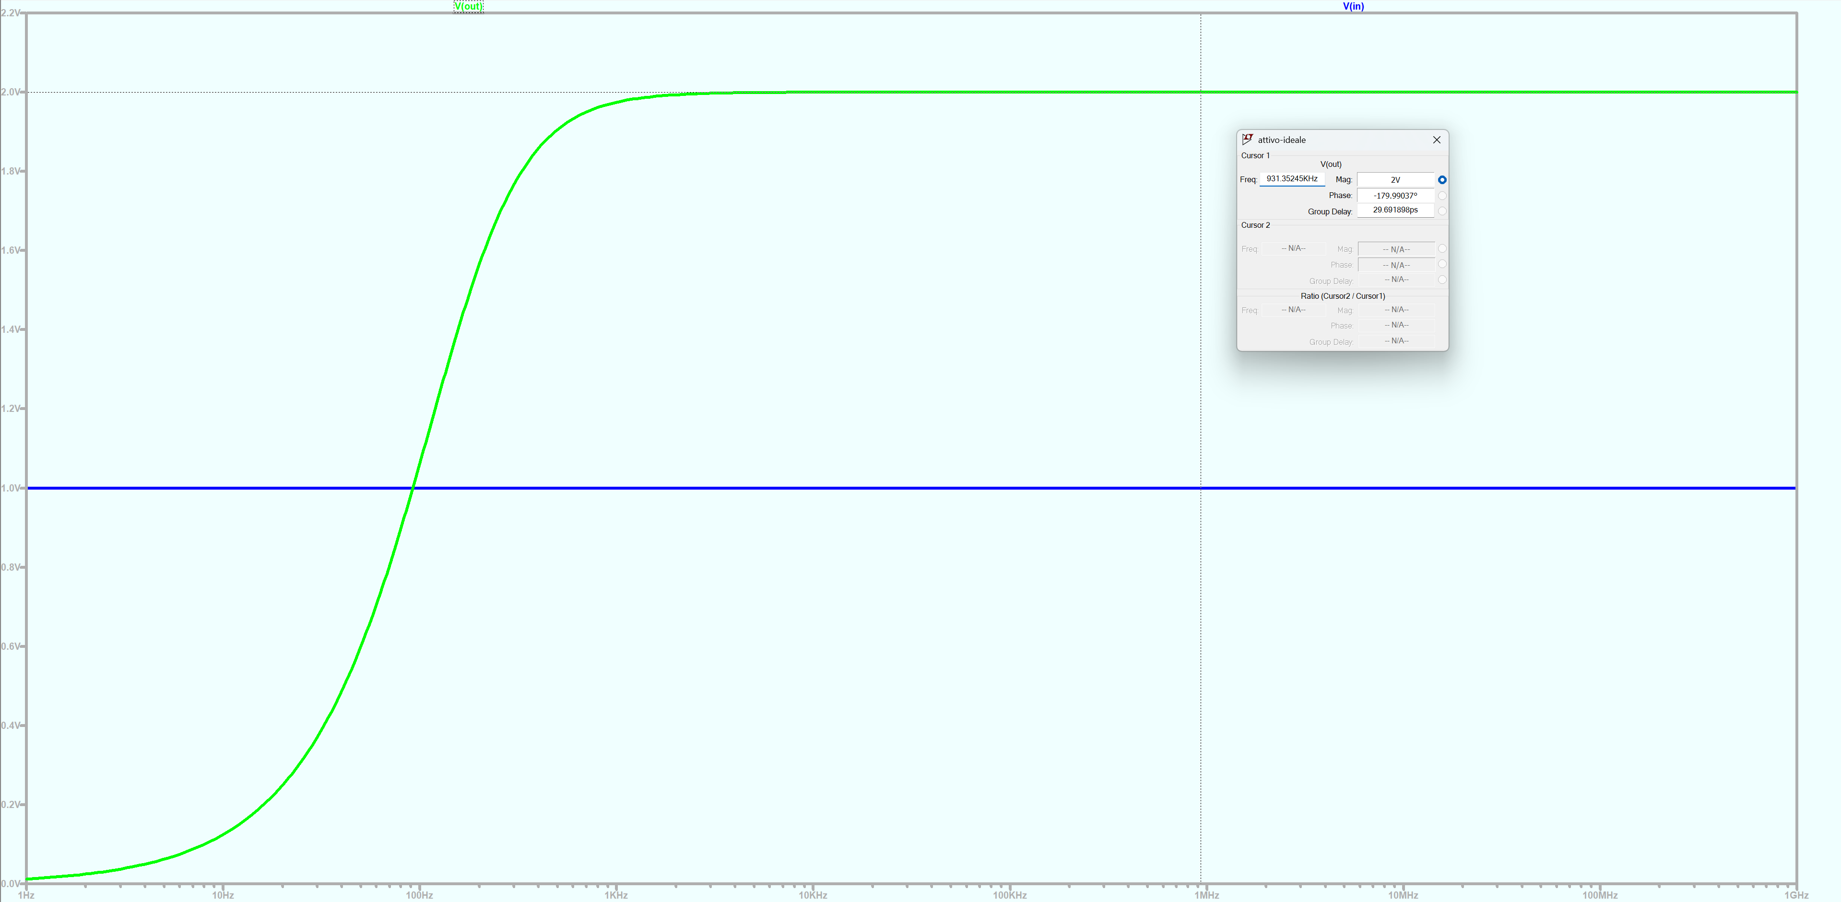
Guadagno di due
Vout=-rf/rs(Vi)

Slide 19
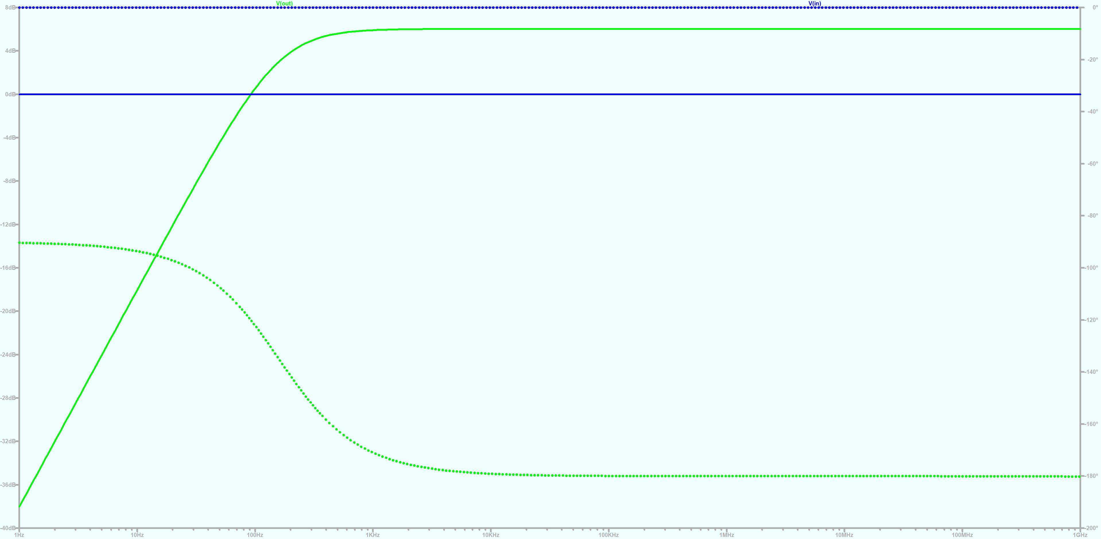

Fc=159hz
Si usa il filtro attivo invece del passivo quando serve qualcosa in più del semplice filtraggio.
Il passivo attenua sempre: al massimo in banda passante arriva a guadagno 1, cioè 0 dB.
Il filtro attivo invece può:
amplificare il segnale, con guadagno (R_f/R_s);
isolare il filtro dal carico, perché l’uscita dell’operazionale ha bassa impedenza;
rendere la risposta meno dipendente dal circuito collegato dopo;
permettere più controllo su guadagno e comportamento del filtro.
Quindi: il passivo va bene se vuoi solo filtrare in modo semplice; l’attivo si usa quando vuoi filtrare senza perdere segnale, oppure vuoi anche amplificare e avere un’uscita più stabile rispetto al carico.

Slide 20




250hz
10hz

Slide 21




159hz
Fi=circa 45

Slide 22


Nessuna variazione di fc il carico è ben staccato dal filtro

Slide 23



Poco «ideale»
Ideale fino ad gbw=1t
Picco dovuto a ritardi ed accumoli dati dalle altissime frequenze
Allora alziamo a 1000t la gbw

Slide 24


Da unire alla slide prima

Slide 25



Cambio rs, cambia fc

Slide 26




Cambio rf

Slide 27



Impulso per osservare carica e scarica di C

Slide 28

Il segnale di ingresso è un’onda quadra compresa tra -1 V e +1 V: la variazione effettiva al fronte è quindi pari a 2 V. Nel circuito RC passa-alto il condensatore non può variare istantaneamente la propria tensione, quindi trasferisce questa variazione al nodo di uscita del filtro, generando un impulso esponenziale che poi decade verso 0 con costante di tempo τ = R·C.
Nel secondo stadio, l’operazionale è configurato come amplificatore invertente. Il segnale proveniente dal filtro RC viene quindi invertito e amplificato secondo il rapporto R17/R16. Poiché R17 = 20 kΩ e R16 = 10 kΩ, il guadagno vale -2. Per questo motivo l’uscita dell’operazionale segue lo stesso andamento esponenziale della tensione sul condensatore, ma risulta invertita e amplificata di un fattore 2.

Slide 29



Nel caso ideale, l’operazionale mantiene il nodo invertente a massa virtuale, quindi il condensatore C4 vede principalmente la resistenza R9. La costante di tempo è quindi τ ≈ R9·C4.
Quando però R10 diventa molto grande, la retroazione diventa meno efficace: il nodo invertente non rimane più perfettamente a 0 V e il condensatore vede una resistenza equivalente maggiore. In questo caso anche R10 contribuisce alla costante di tempo.
La relazione approssimata diventa:
τ ≈ C4 · (R9 + R10/(1+A))
dove A è il guadagno ad anello aperto dell’operazionale. Se A è molto grande, il termine R10/(1+A) è trascurabile e si torna al caso ideale τ ≈ R9·C4. Se invece R10 è molto elevata o l’operazionale non riesce a mantenere bene la massa virtuale, il termine legato a R10 diventa significativo e il transitorio risulta più lento.

Slide 30





Riferimento
Non cambia

Slide 31





Parassiti

Slide 33




reale

Slide 34


Considerazioni del reale
Ritardi e incapacità dell’opamp di guadagnare
Guadagno rosso troppo elevato e gestione pessima con ritardi e decadenza ccelerata
Blu guadagno confreto e fattbile mantierne idealità poi decade per realismo dell’opapmp
Bode mostra gadagno teorico per oesservare il guadano reale si osserva il segnale amplificato con la configurazione

Slide 35




Guadagno tagliato a 15
Verde Vin Guadagno massimo in 1V con
Verde in blu amplificato 20k/1
rosso amplificato 2

Slide 36
Rispetto a ideale e passivo cosa dobbiamo asèpettarci e perché ecc

Slide 37




Frequenza di taglio identica

Slide 38
Brevemente diciamo che i risultati sono identici a quelli ideale con guadagno due e sfasamento di 180 +- sfasamento della frequenza
159hz
250hz
10hz

Slide 39

Carichi terminali
Identico a ideale con r reali ma con r parallelo maggiore di 500hom
Rin differenziale ≈ 50 MΩ tipico Rin common-mode ≈ 160 GΩ tipico Rout open-loop ≈ 60 Ω

Slide 40


In un opamp ideale una resistenza in parallelo all’uscita non crea problemi anche se è molto piccola, perché l’opamp ideale ha resistenza di uscita zero e può fornire corrente infinita. Quindi mantiene Vout uguale. In un opamp reale invece il problema nasce quando la resistenza di carico è troppo piccola, perché richiede troppa corrente: Iout = Vout / Rload. Per esempio con 1 V e 10 Ω servono 100 mA, valore troppo alto per molti opamp. Quando l’opamp non riesce a fornire quella corrente, l’uscita si abbassa, si distorce o va in clipping. Per un OP07 carichi da 10 kΩ vanno bene, 100 Ω possono già pesare, 10 Ω creano facilmente problemi.

Slide 41


Cambio rs, aumentare rs è inutile basta diminuire rf e viceversa per rf dato che il guadagno è un rapporto tra loro
Cambia fc e quindi ritardi cose gia dette

Slide 42


Guadagno piu piccolo fc non cambia
rf

Slide 43



Nel reale Fc diminuisce
L’ingresso invertente dell’opamp assorbe quasi corrente nulla, quindi la corrente passa tra R1 e Rf. Con opamp ideale, la retroazione tiene V- ≈ 0 V: questa è la massa virtuale. Quindi il condensatore vede solo R1 e vale τ = R1·C. Se Rf diventa molto grande, la retroazione è meno efficace. Il nodo V- non resta più perfettamente a 0 V: la massa virtuale “cede”. Dal punto di vista del condensatore compare anche una parte di Rf. La resistenza equivalente diventa circa Req ≈ R1 + Rf/(1+A). Quindi τ = Req·C aumenta e la frequenza di taglio fc diminuisce.

Slide 44


Analisi standard gradino come nell’ideale
Osserviamo il comportamento reale della carica e scarica con tao diverso da crs

Slide 45





Questo mostra perfettamente che se rf supera un certo valore grande di hom modifica la massa vuirtuale qe quindi il tao come fc

Slide 46



Osserviamo comportamento di tensione vout rispetto ad un guadagno enorme
Si sposta il massimo valore di Vout e di carica a +-15
Da 4V a 15V

Slide 47

Analisi con parassiti con freq di 10k non persiste nessun effetto risonanza

Slide 48





Stiamo vedendo i parassiti al alta frequenza
Super frequenza oscillatoria ecc ecc

Slide 49





